Slide 1

Por que um sistema?
Milhões de pedidos
Milhões de pedidos
em 2019
em 2021
Milhões de pedidos
Milhões de pedidos
em 2020
em 2022 (2º trimestre)
Dados da empresa Neotrust

Slide 2

Sistema de Distribuição e Entrega
de Produtos em Carros Autônomos
O objetivo do projeto é fazer entregas de produtos através de carros autônomos, utilizando o recurso de autentificação em dois fatores com QRcodes gerados pelo sistema e senha criada pelo usuário, garantindo integridade e segurança na distribuição dos produtos de clientes.

Slide 3

O que pilota nossa Sistema?
Objetivos
Que o sistema fornece para todos que o utilizam
Resultados
Social
Que serão obtidos com a execução do Sistema.
Para quem é o nosso sistema?

Slide 4





Auto
nomia
Integridade
O projeto tem como objetivo fazer com que o cliente retire seus produtos de maneira autônoma.
Para confirmar se o endereço de entrega realmente existe, utilizaremos uma API, garantindo a integridade do serviço.
Objetivos
Ciclo de vida
Entregas
+
rápidas
Cada produto terá um ciclo de vida dentro do serviço, os status serão: Mercadoria em trânsito, Mercadoria em rota de entrega, comprovação de recebimento e entrega efetivada.
Para certificar as entregas como rápidas, utilizaremos uma API de geolocalização, para cálculos de rotas mais rápidas e eficazes, trazendo caminhos alternativos em casos de imprevistos na rota premeditada.

Slide 5





O serviço tem como objetivo de atender todas as classes sociais,
por meio de carros autônomos que irão levar suas encomendas até suas residências.
Segmento
Regiões de difícil acesso
Social
O serviço contará com pontos de retirada, onde o cliente através do aplicativo, poderá agendá-las e assim retirar seu produto.
Considerando o prazo de 15 minutos de espera do carro autônomo para todas as entregas.

Slide 6




Rapidez
Confiabilidade
Segurança
Resultados a serem
Praticidade
Obtidos
Trazer praticidade, segurança, confiabilidade e rapidez para seus clientes independentemente da idade; otimizando tempo e facilitando a vida.

Slide 7

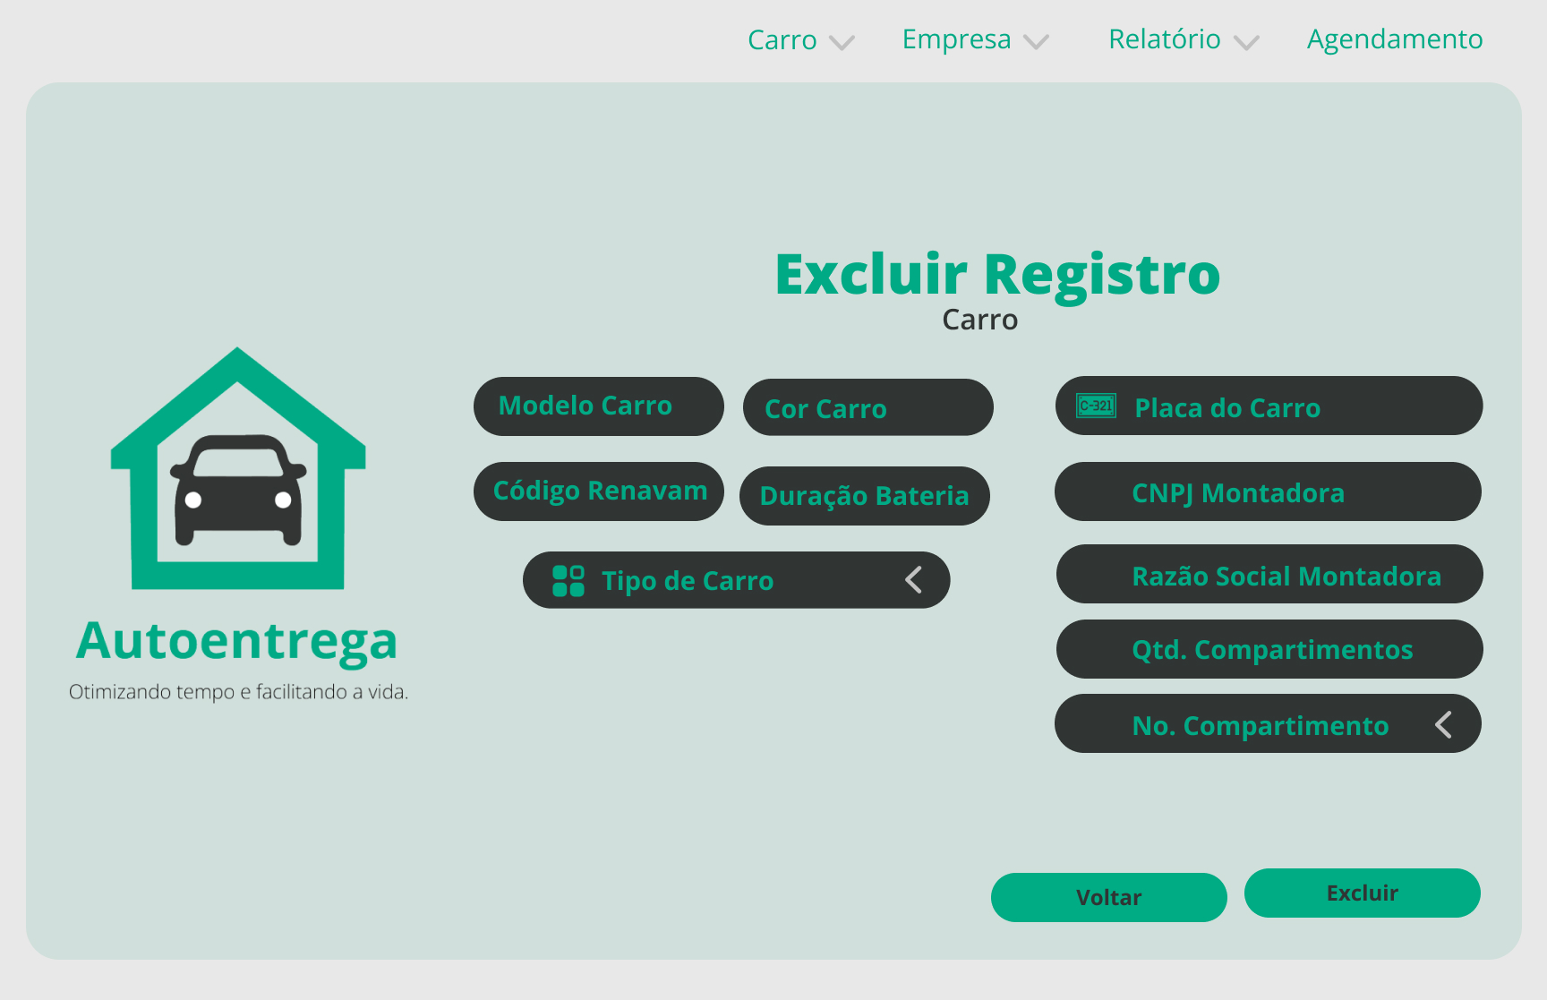
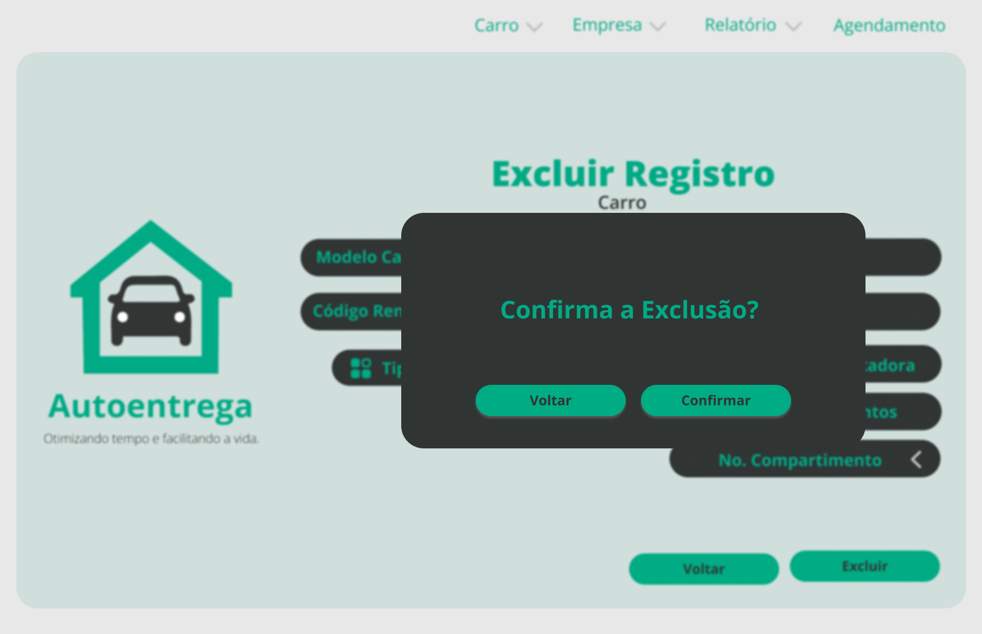
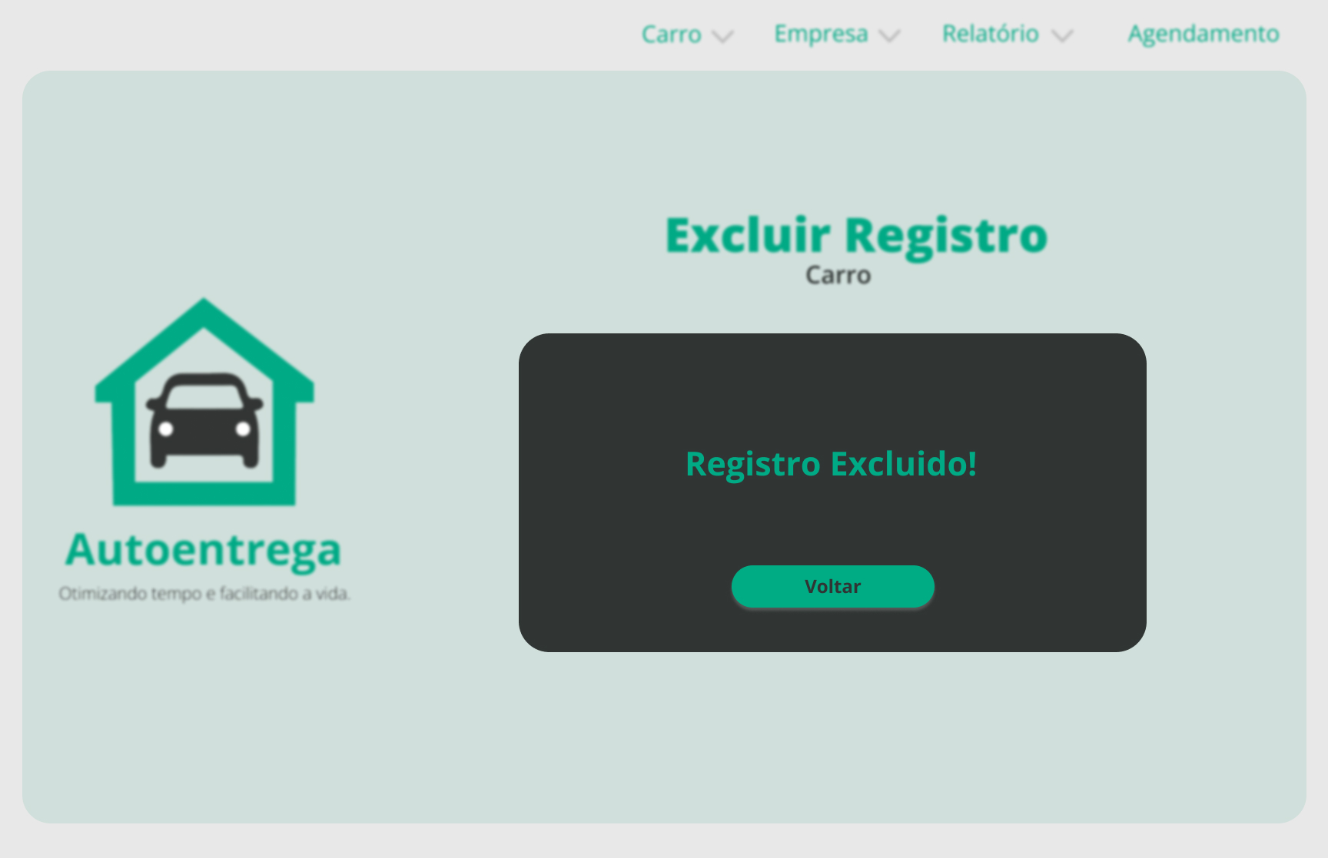
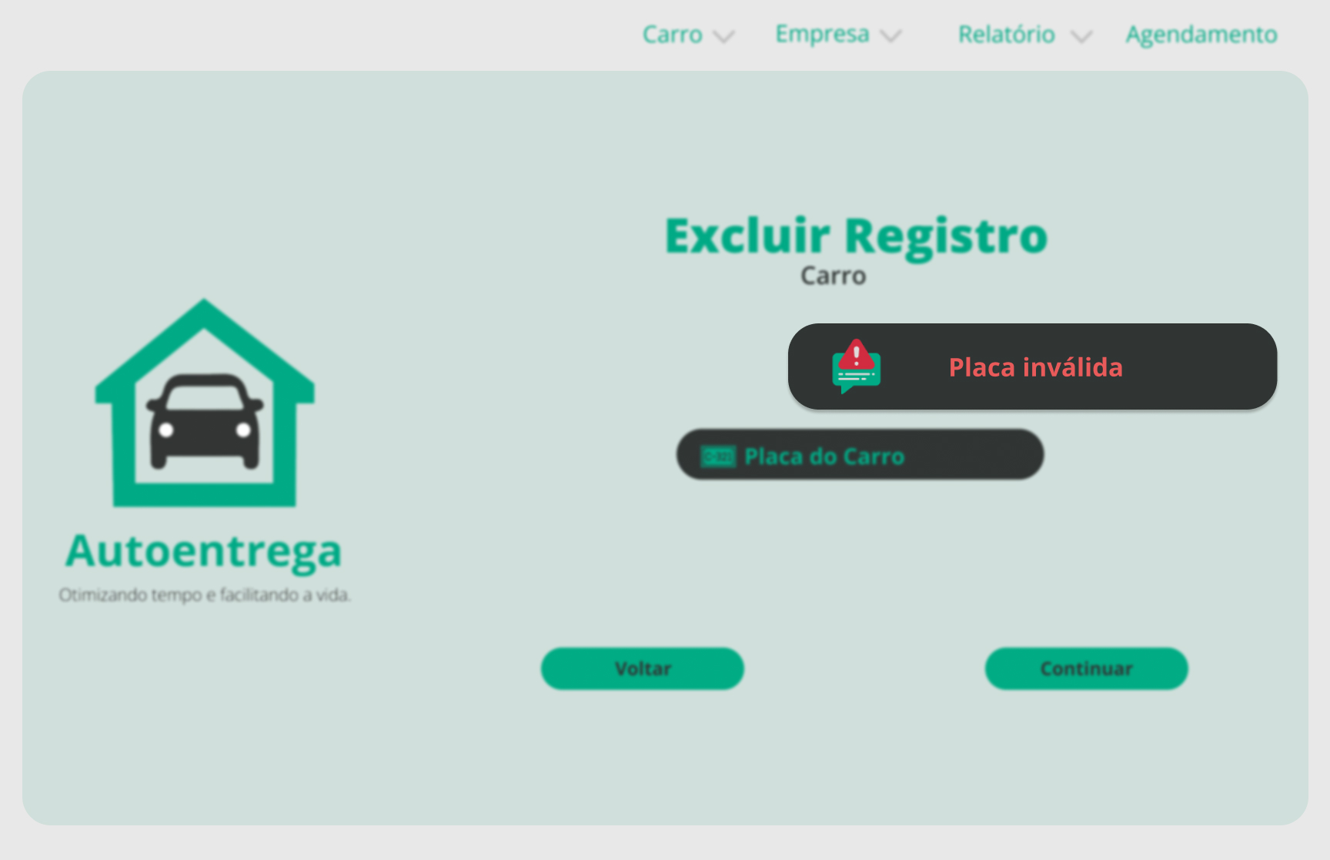
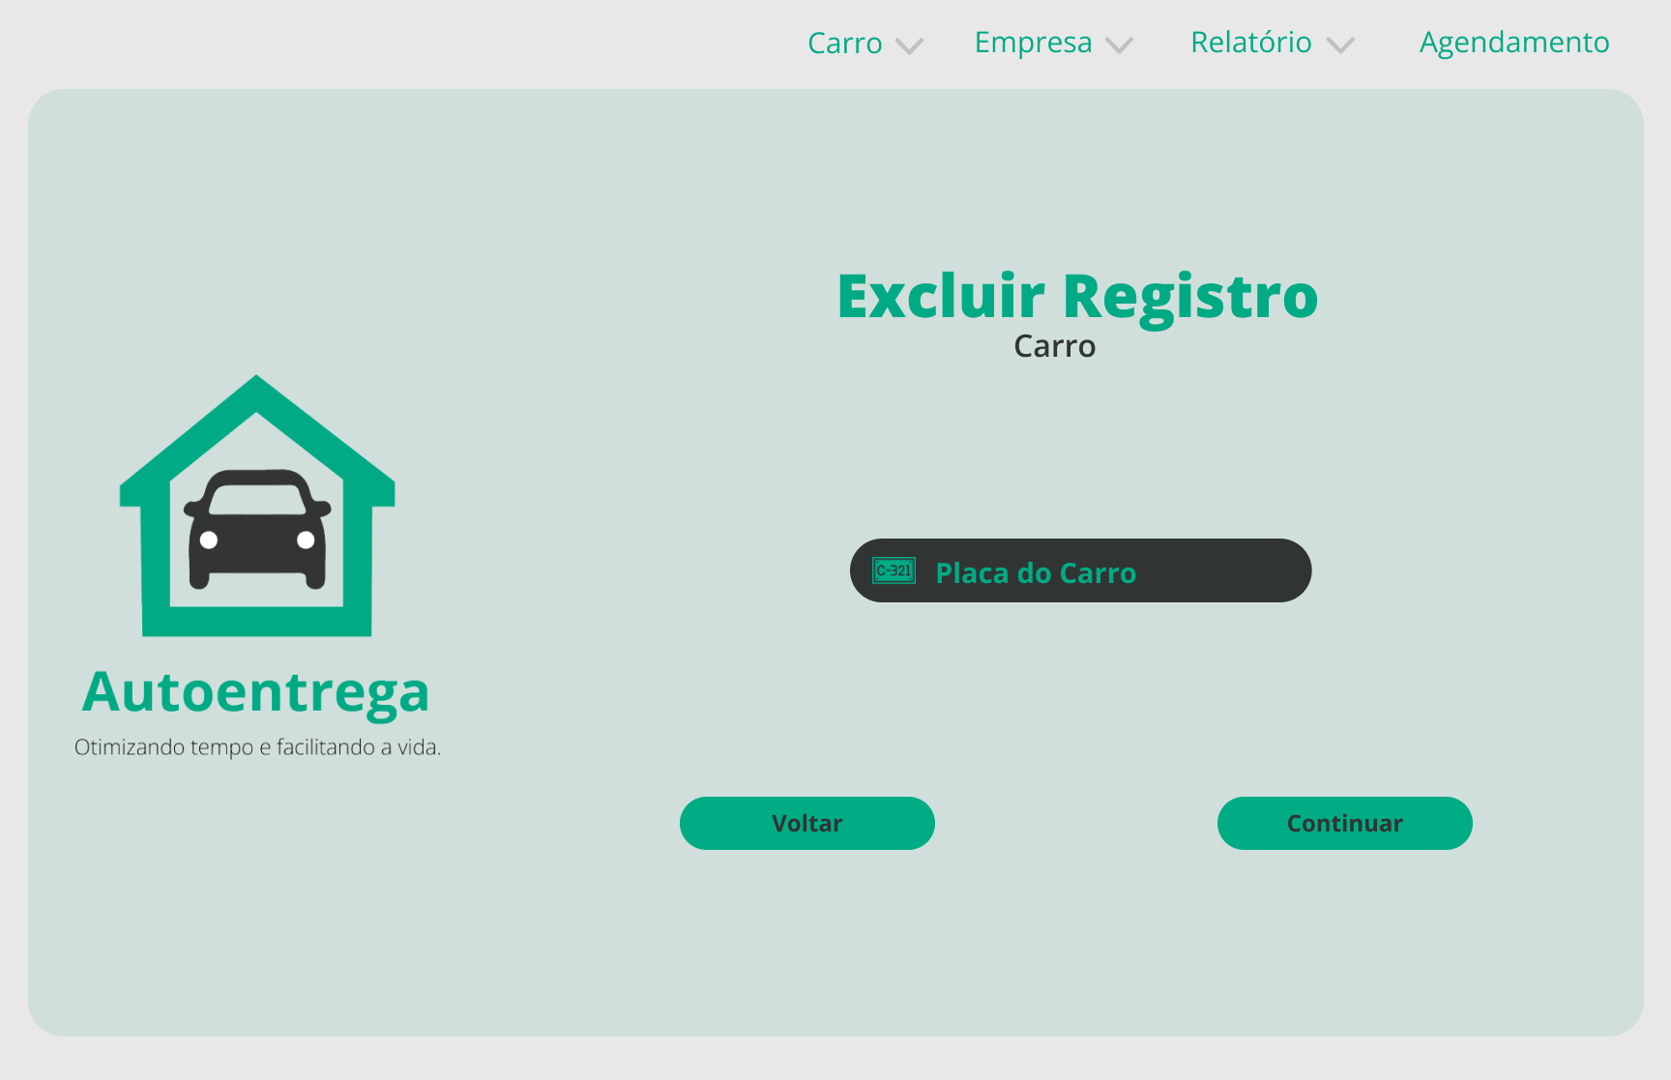
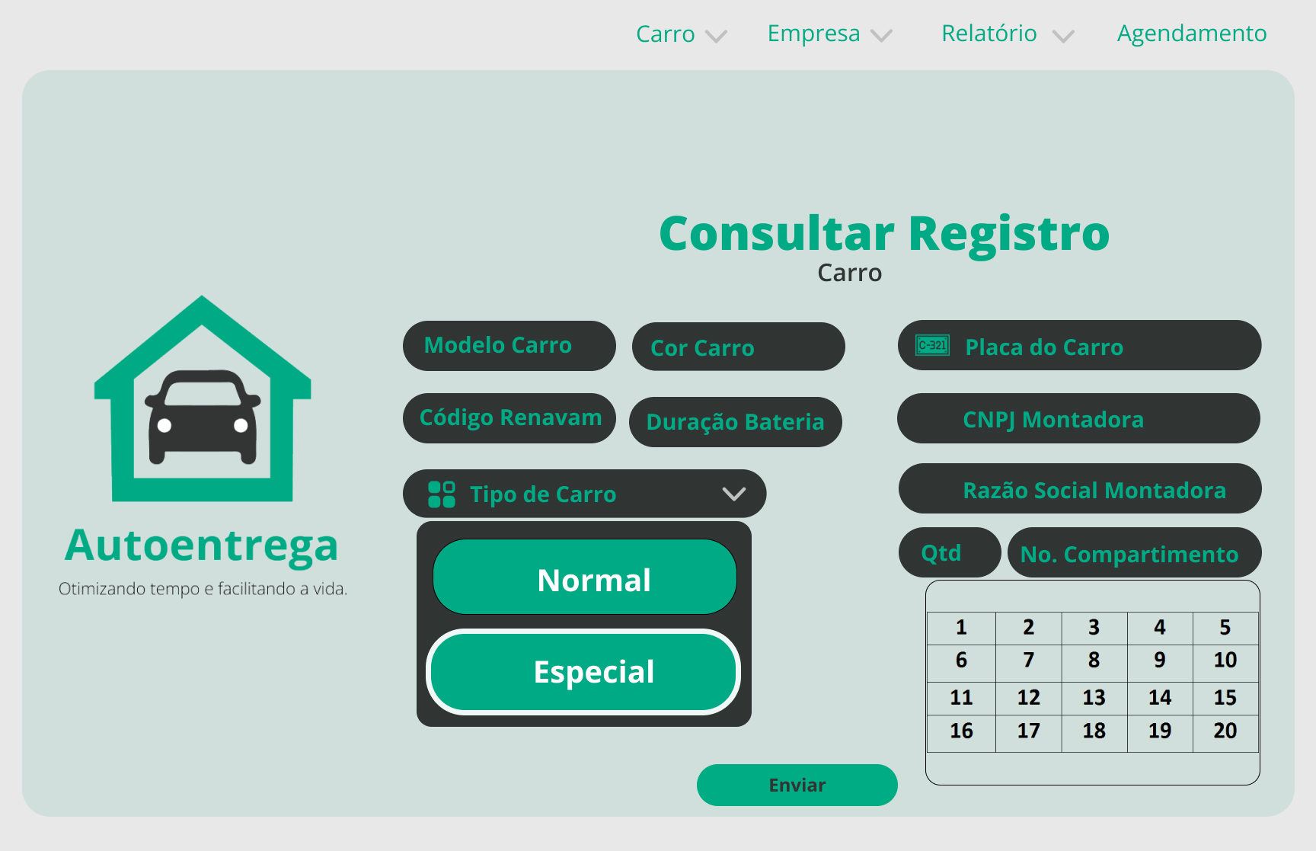
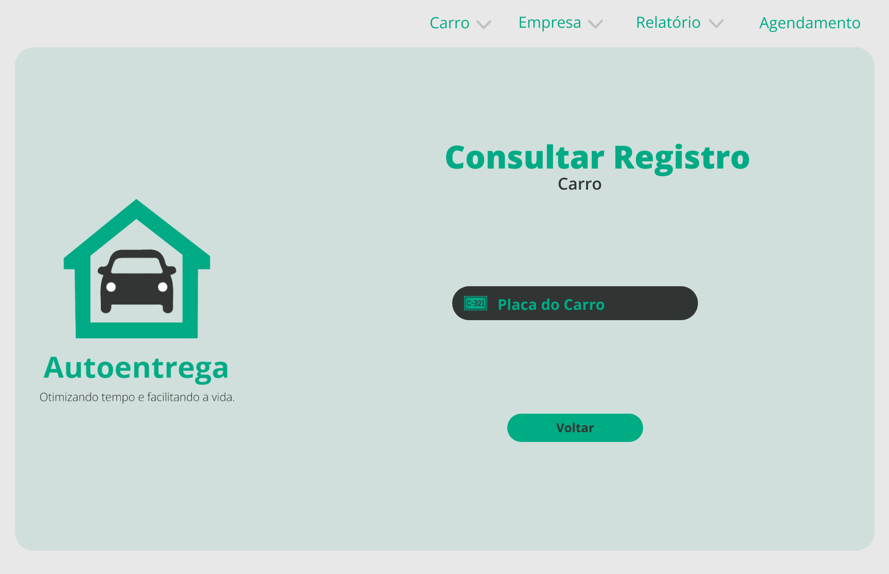
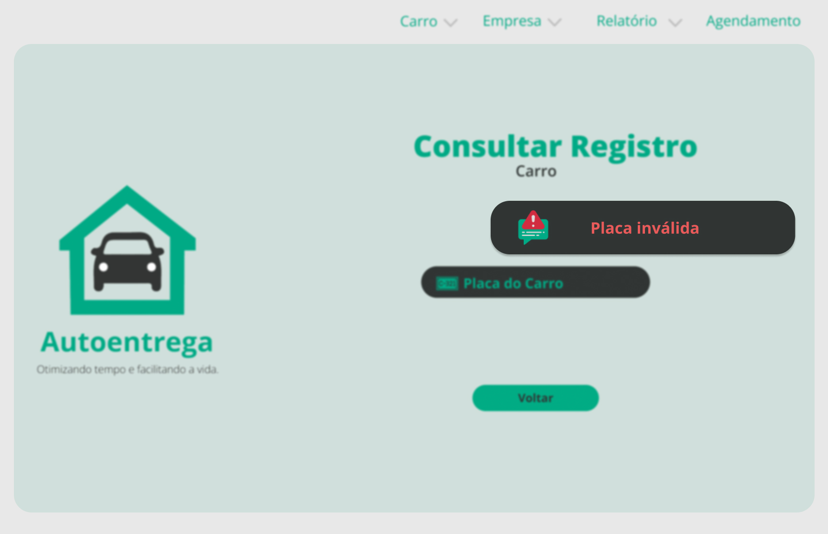
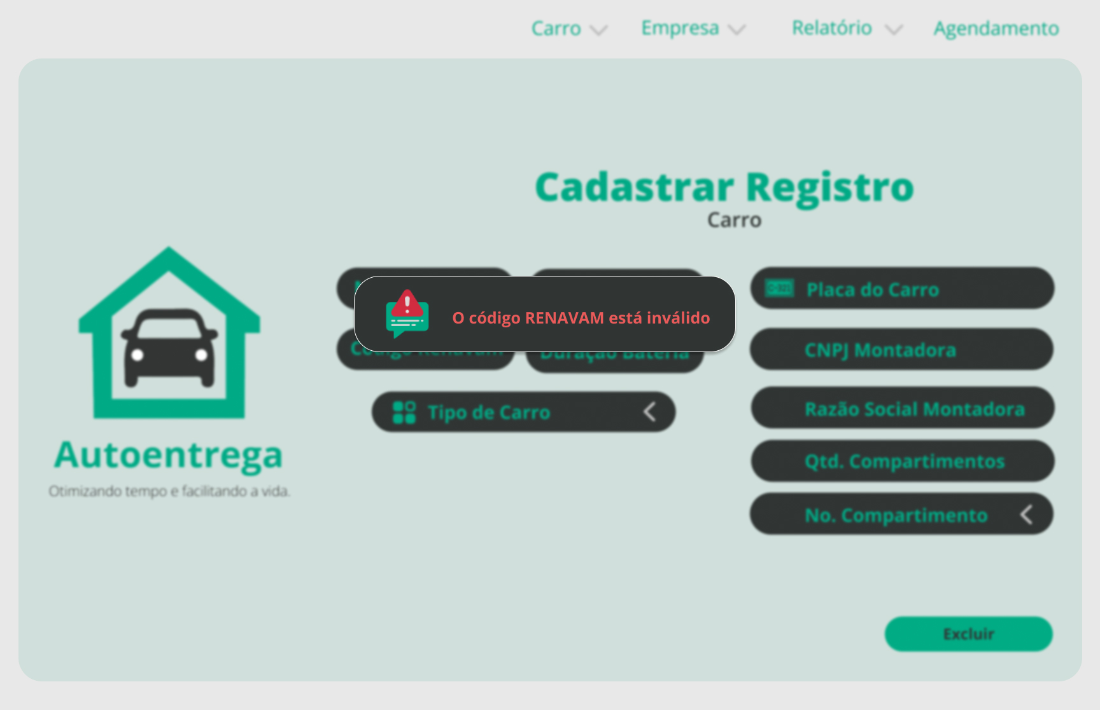
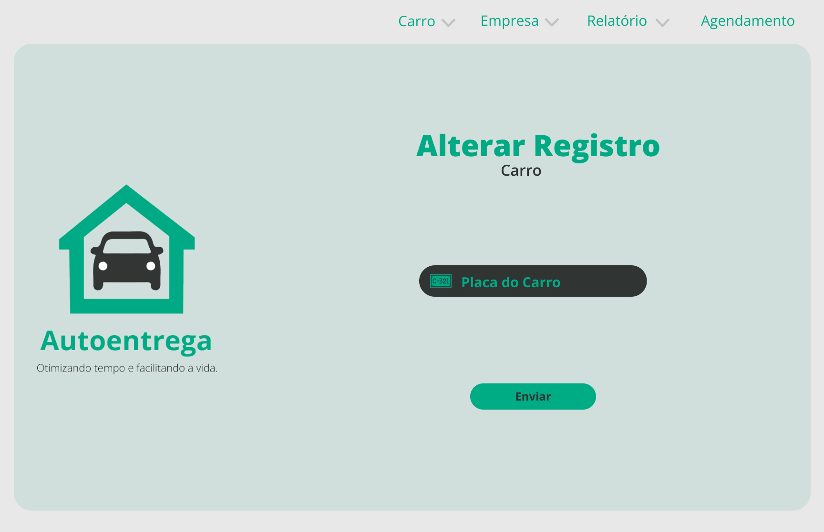
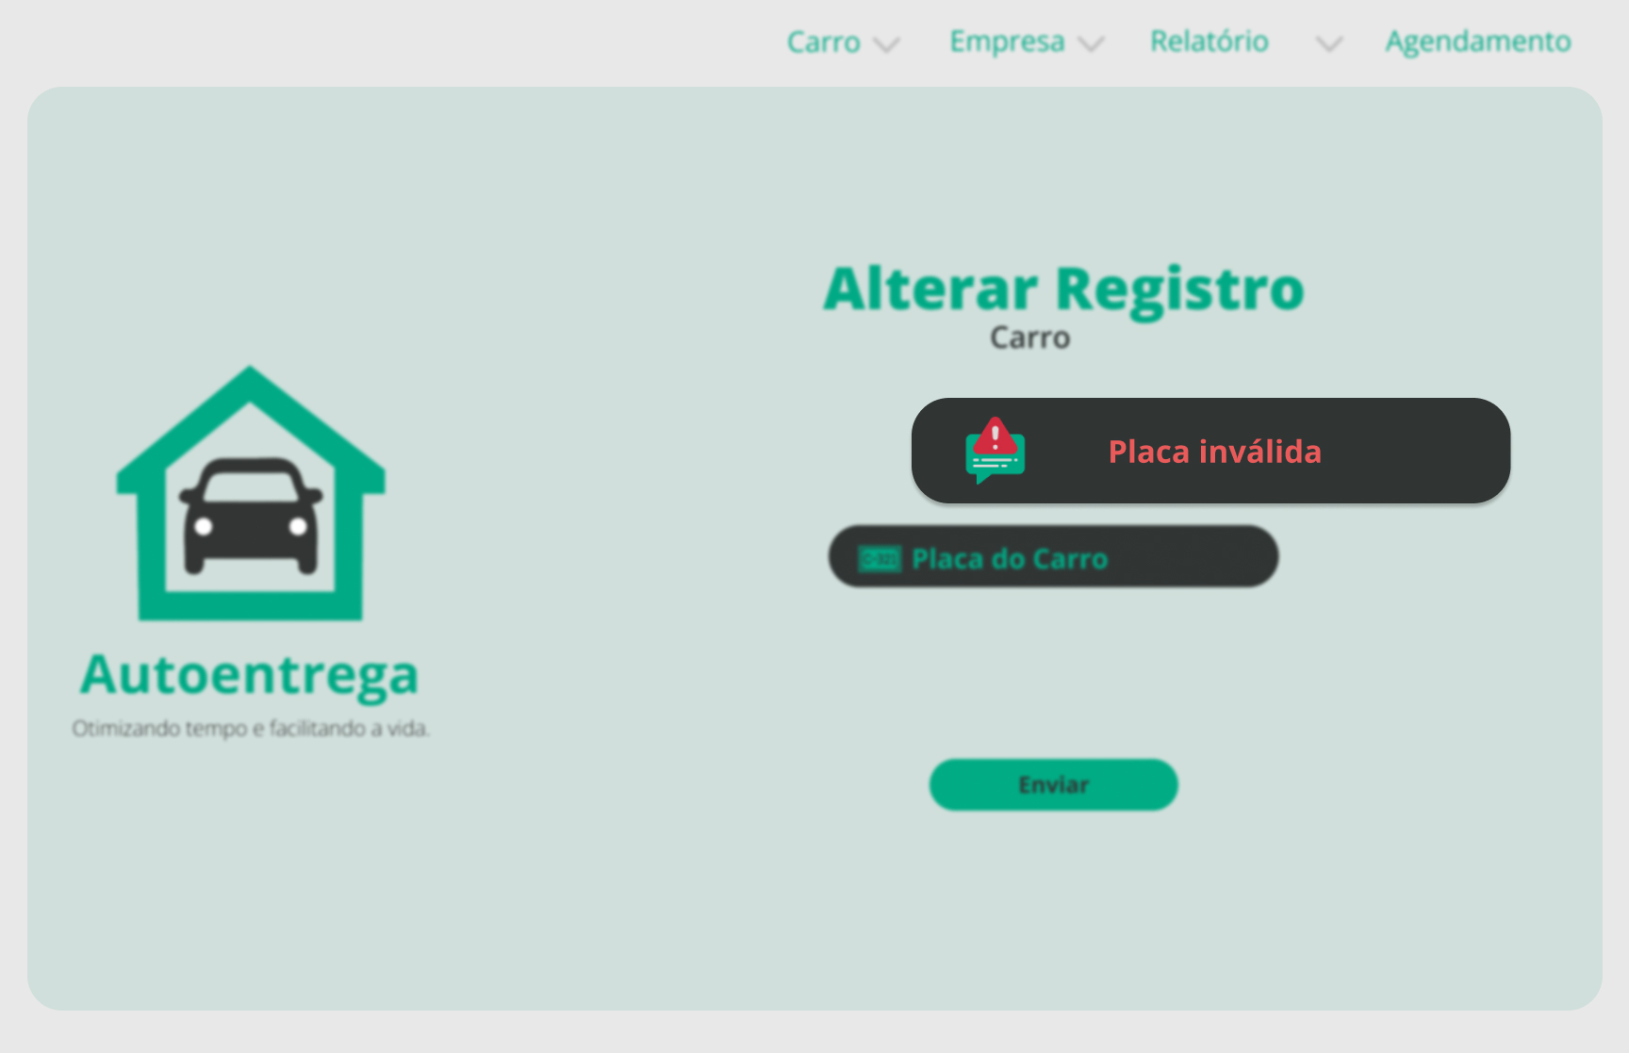

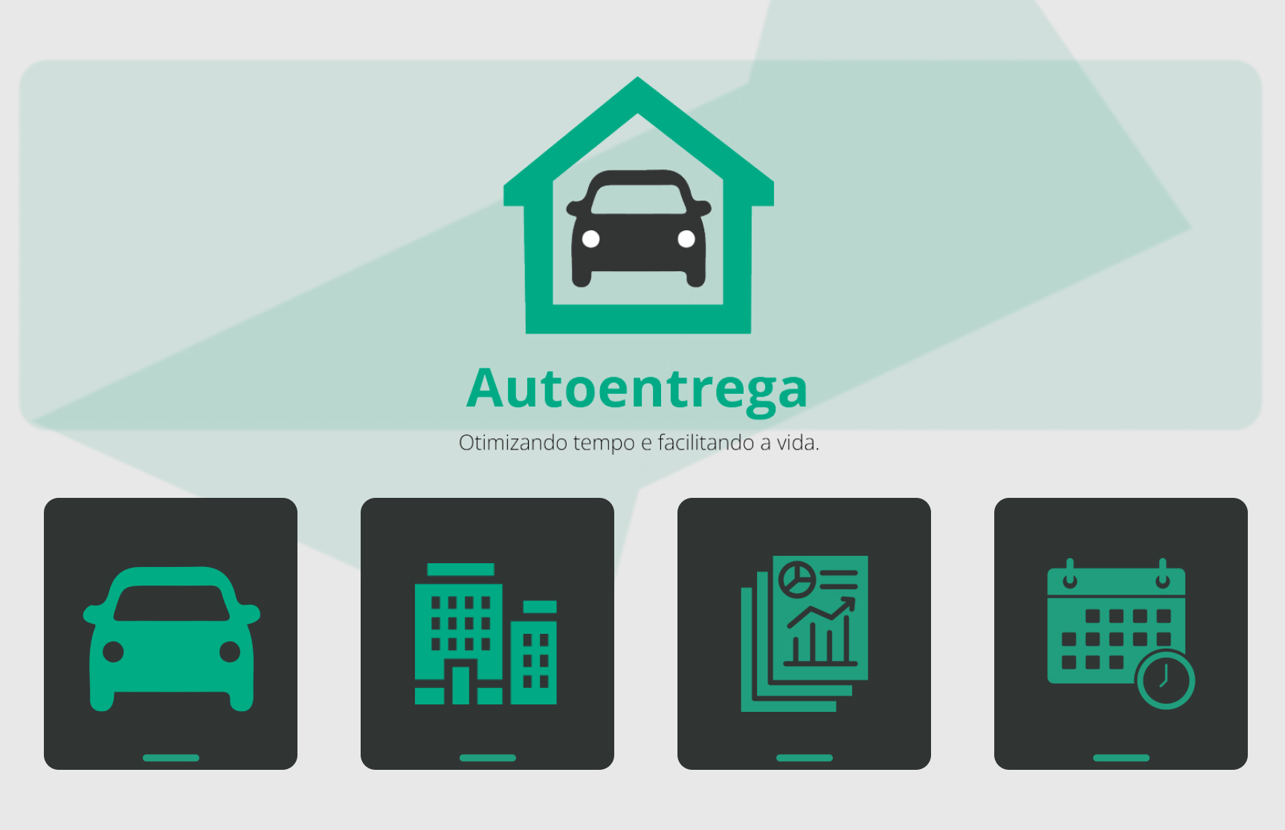
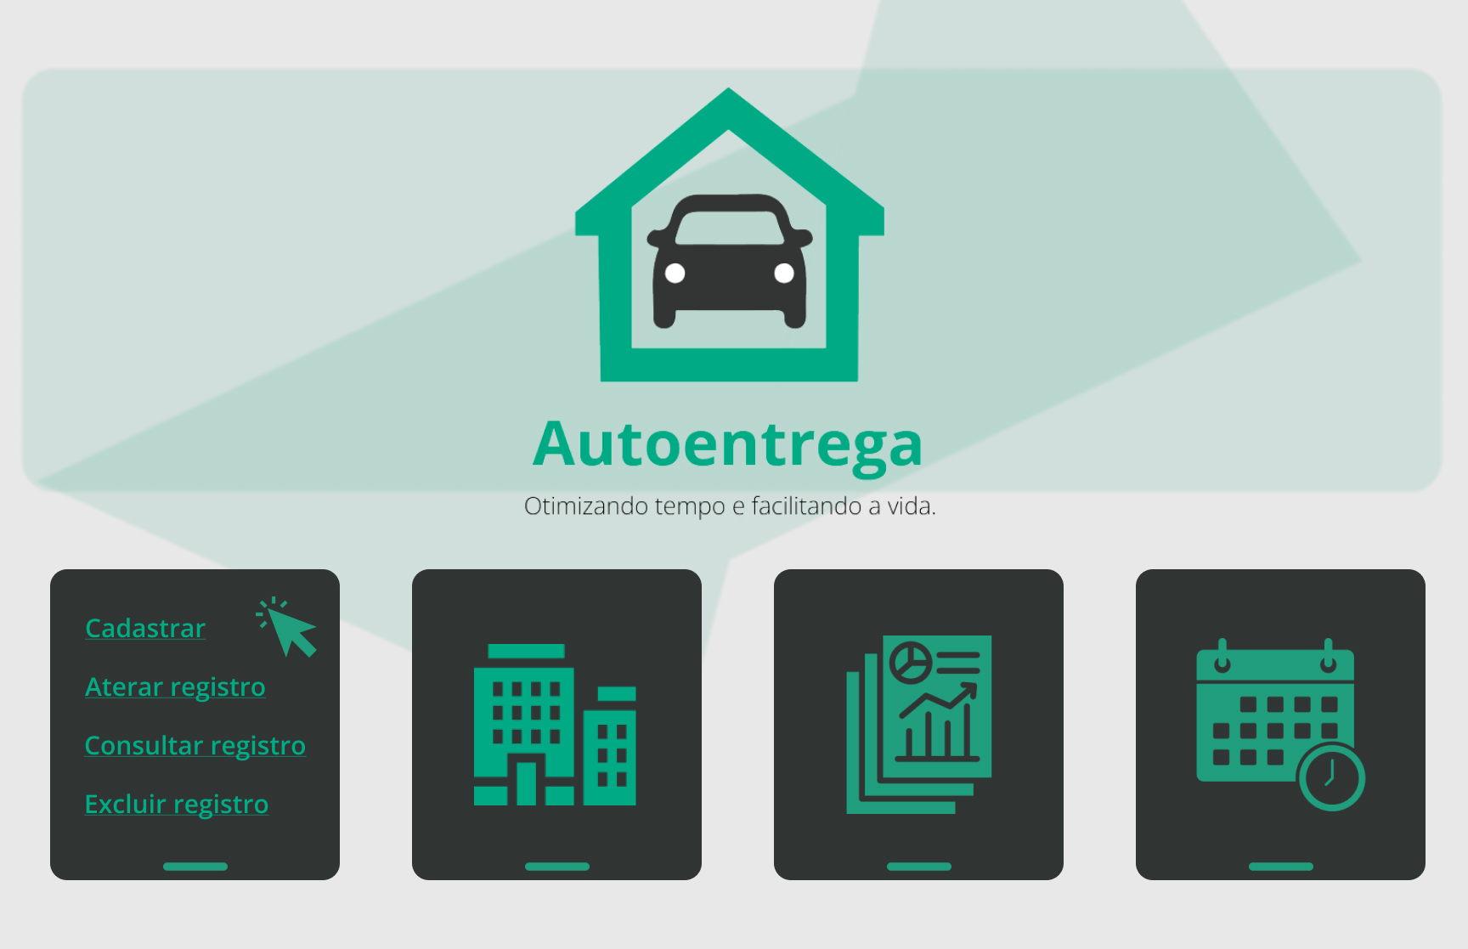
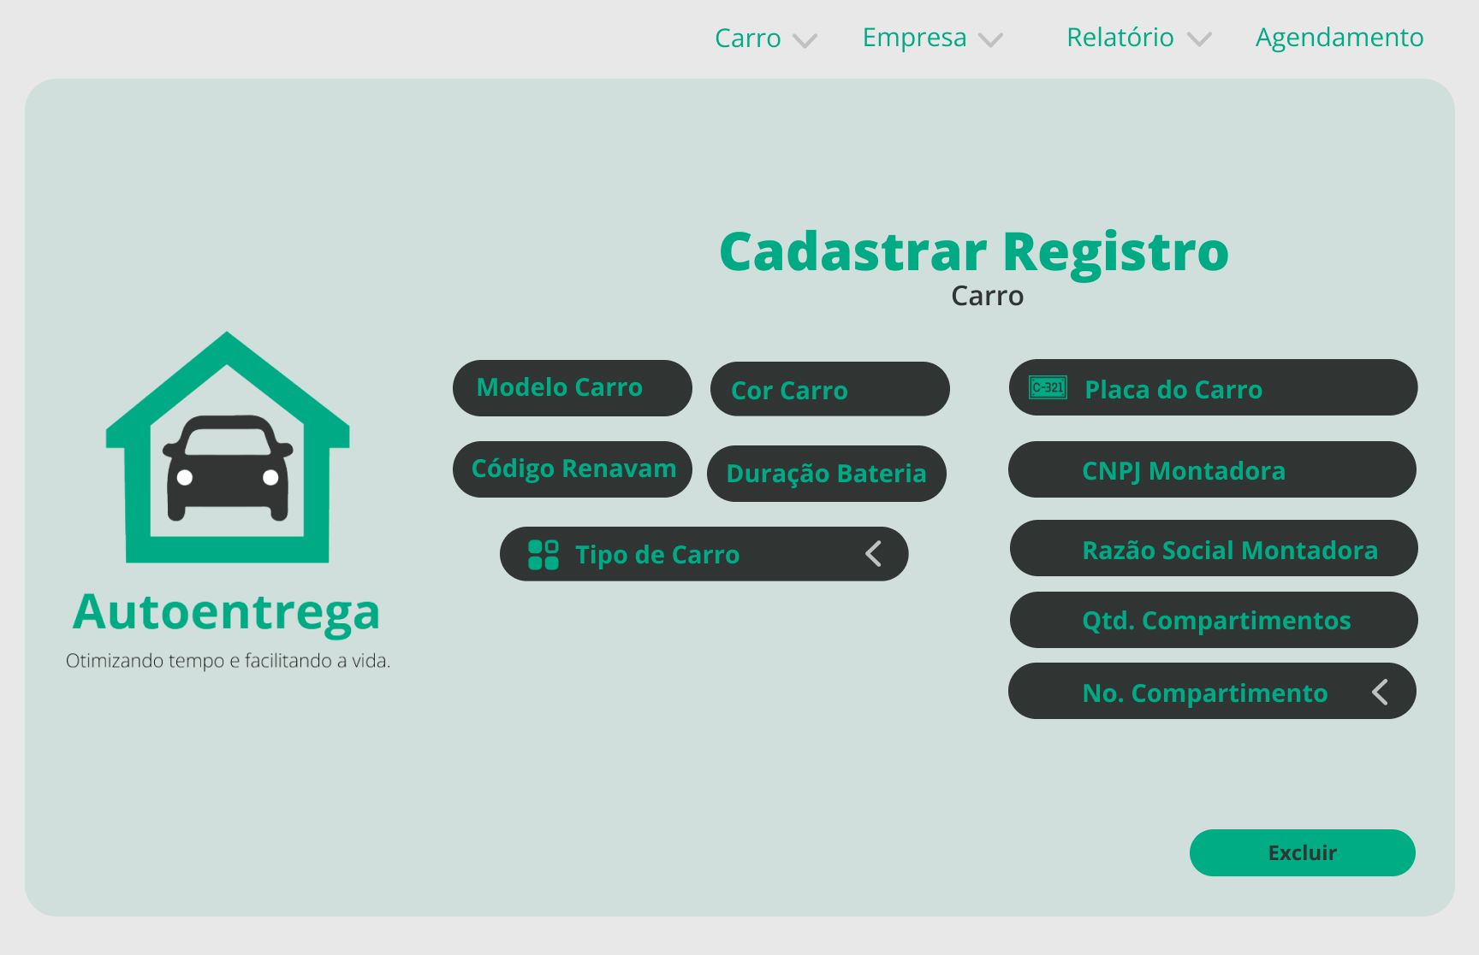
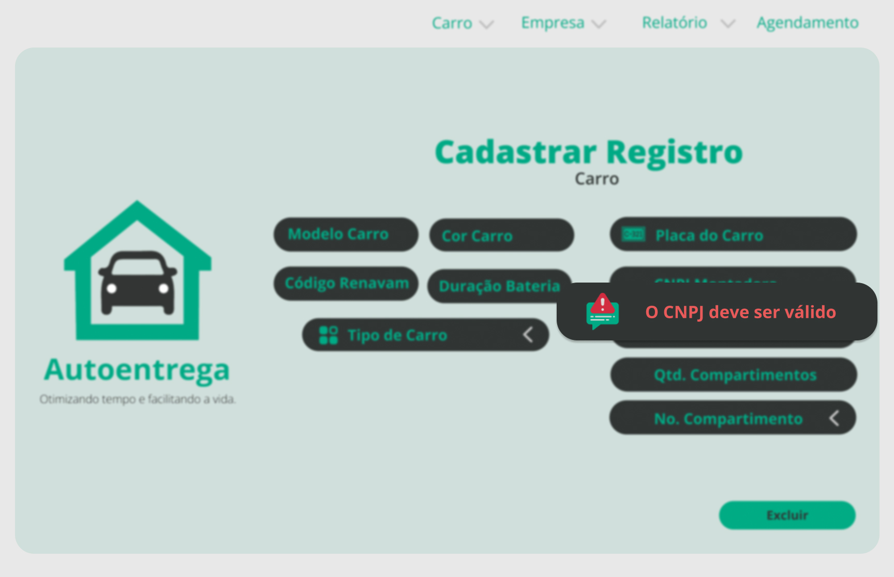
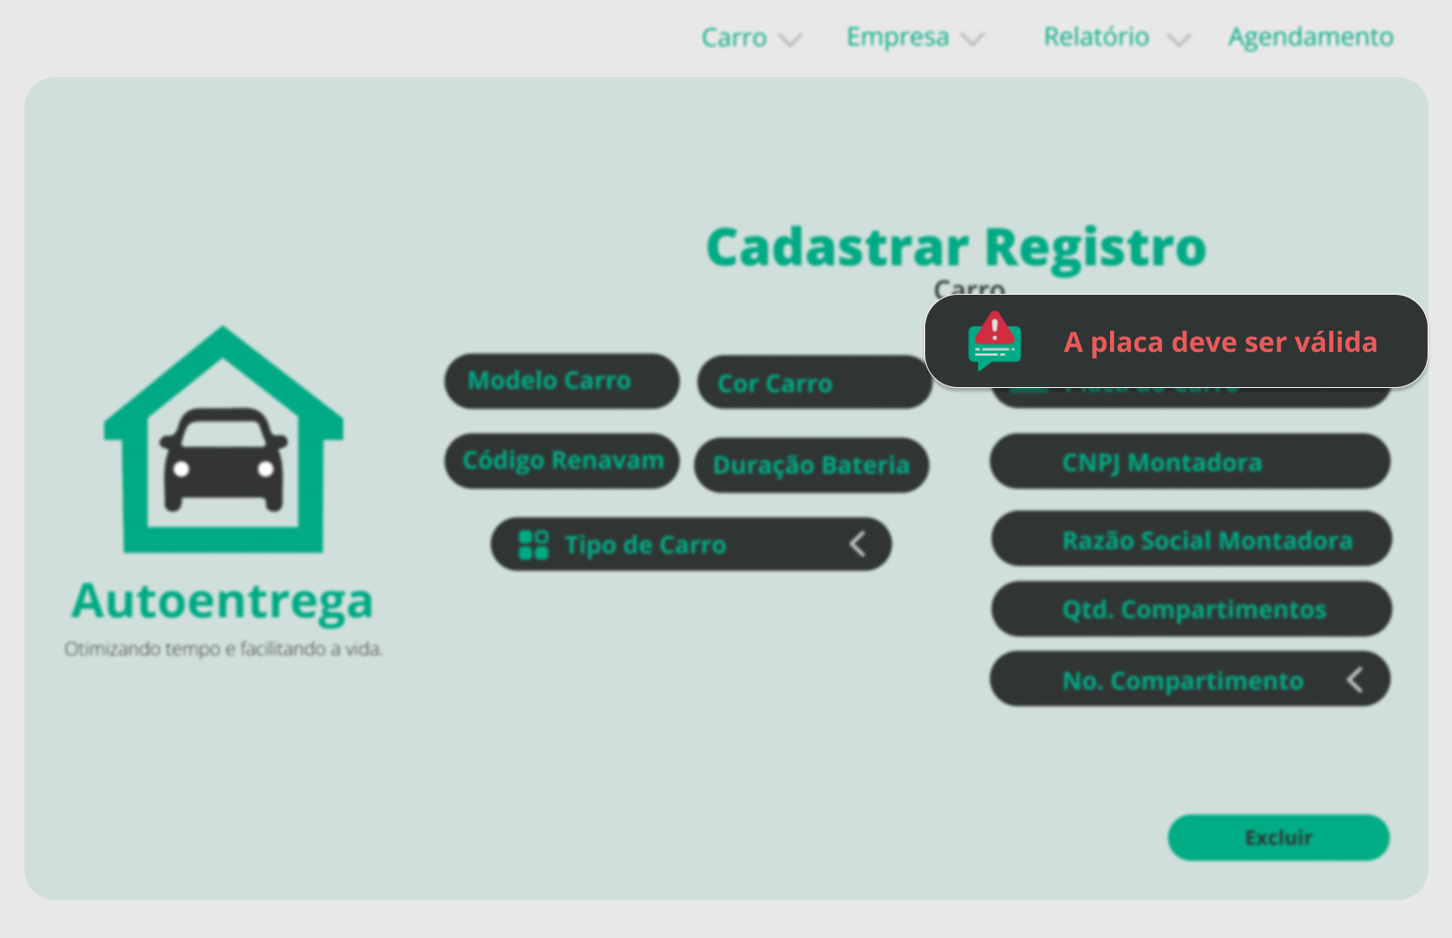
Prototipação
Tela Inicial + Menu Carro + Manter Carro

Slide 8
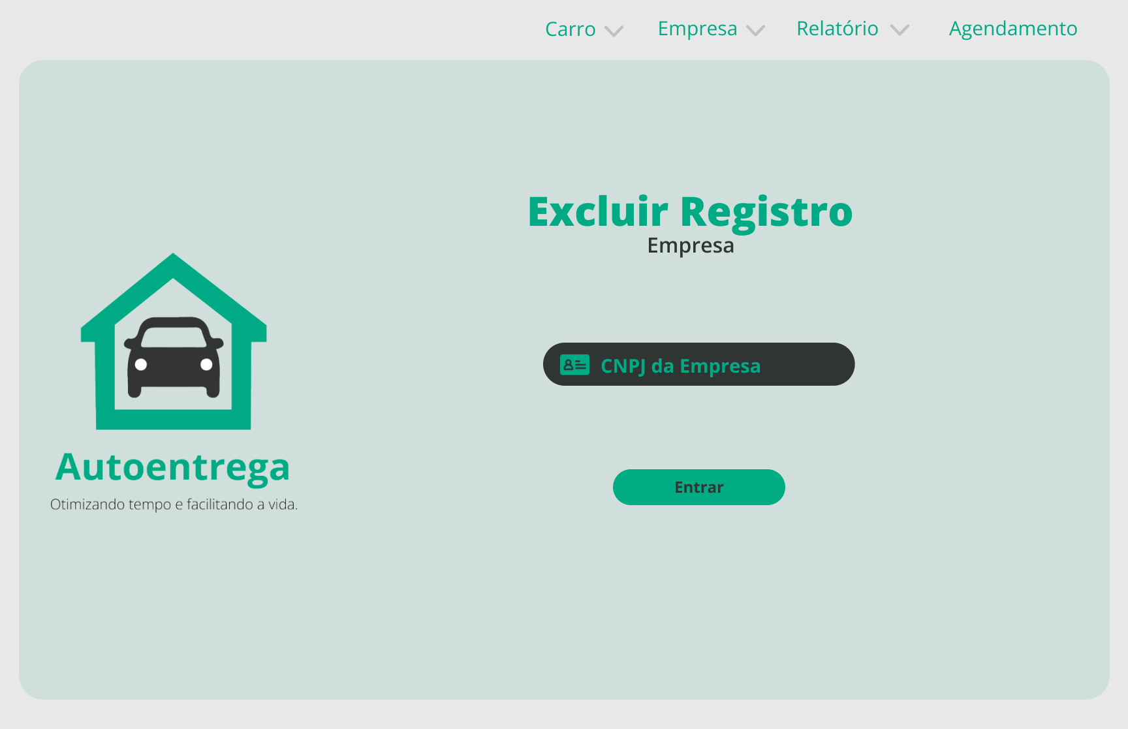
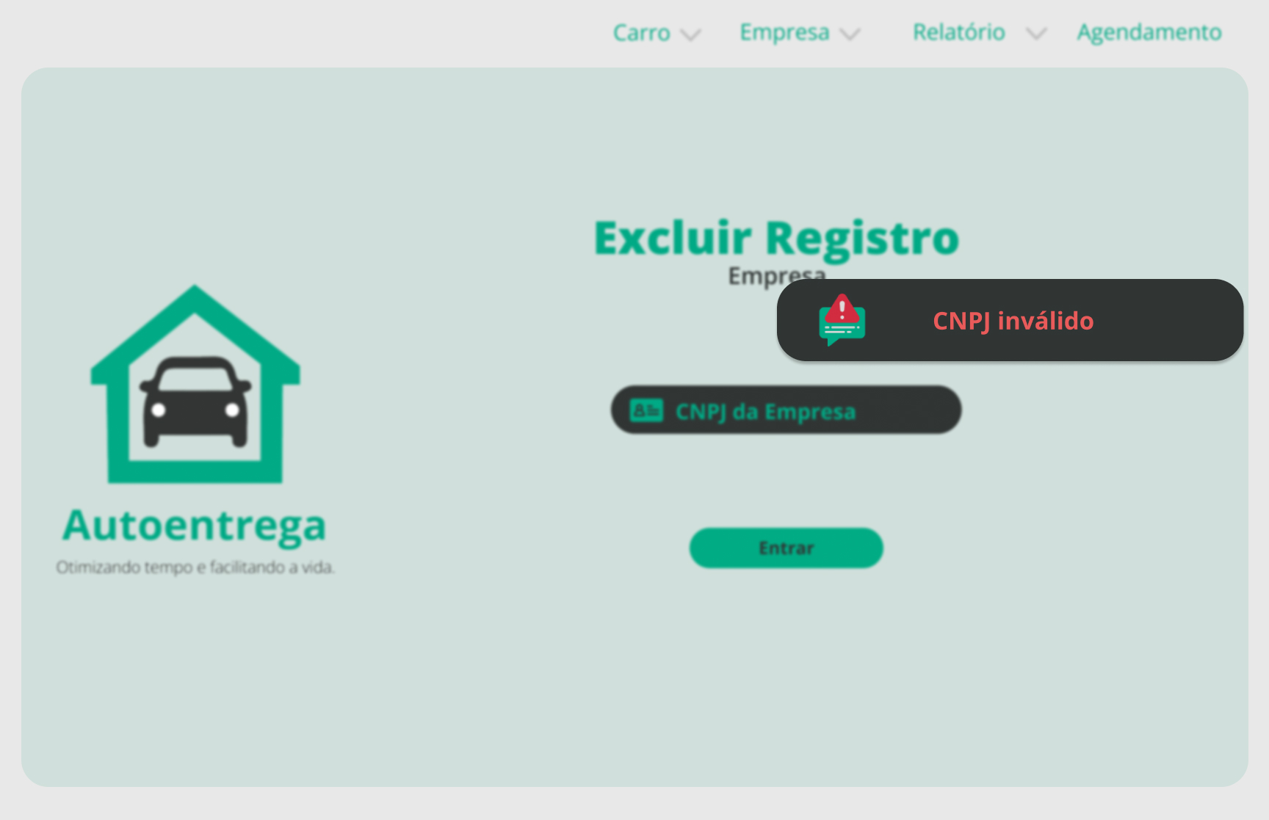
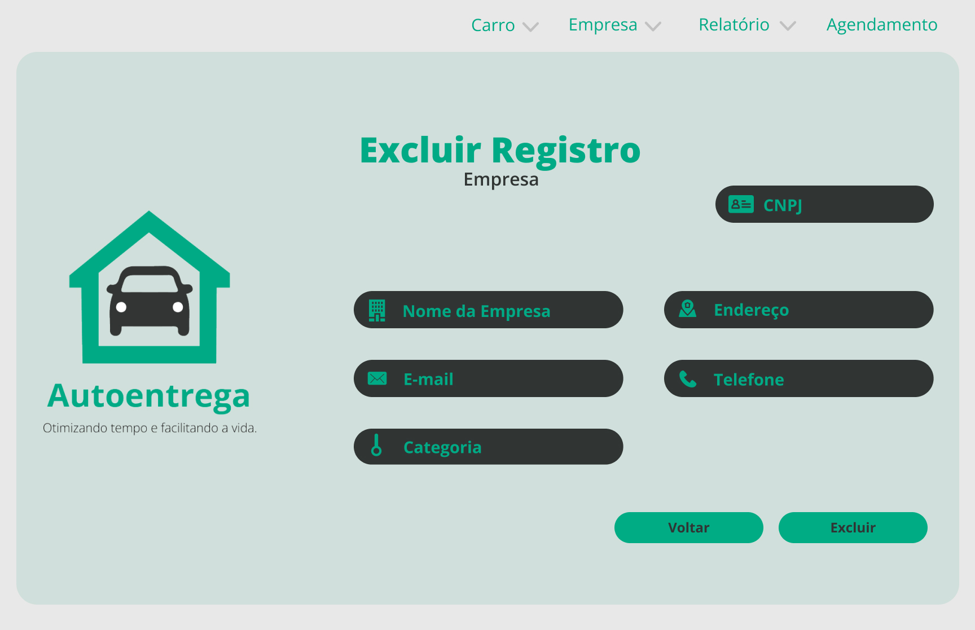
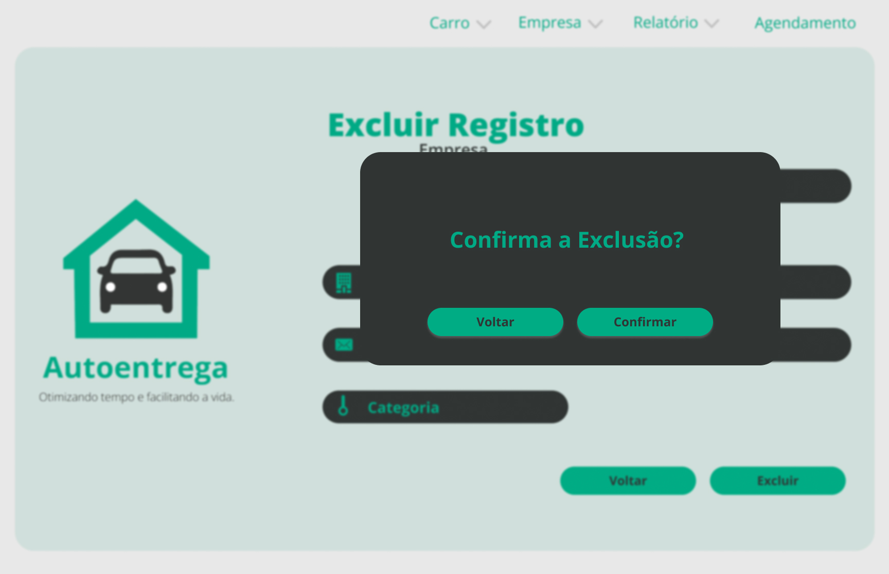
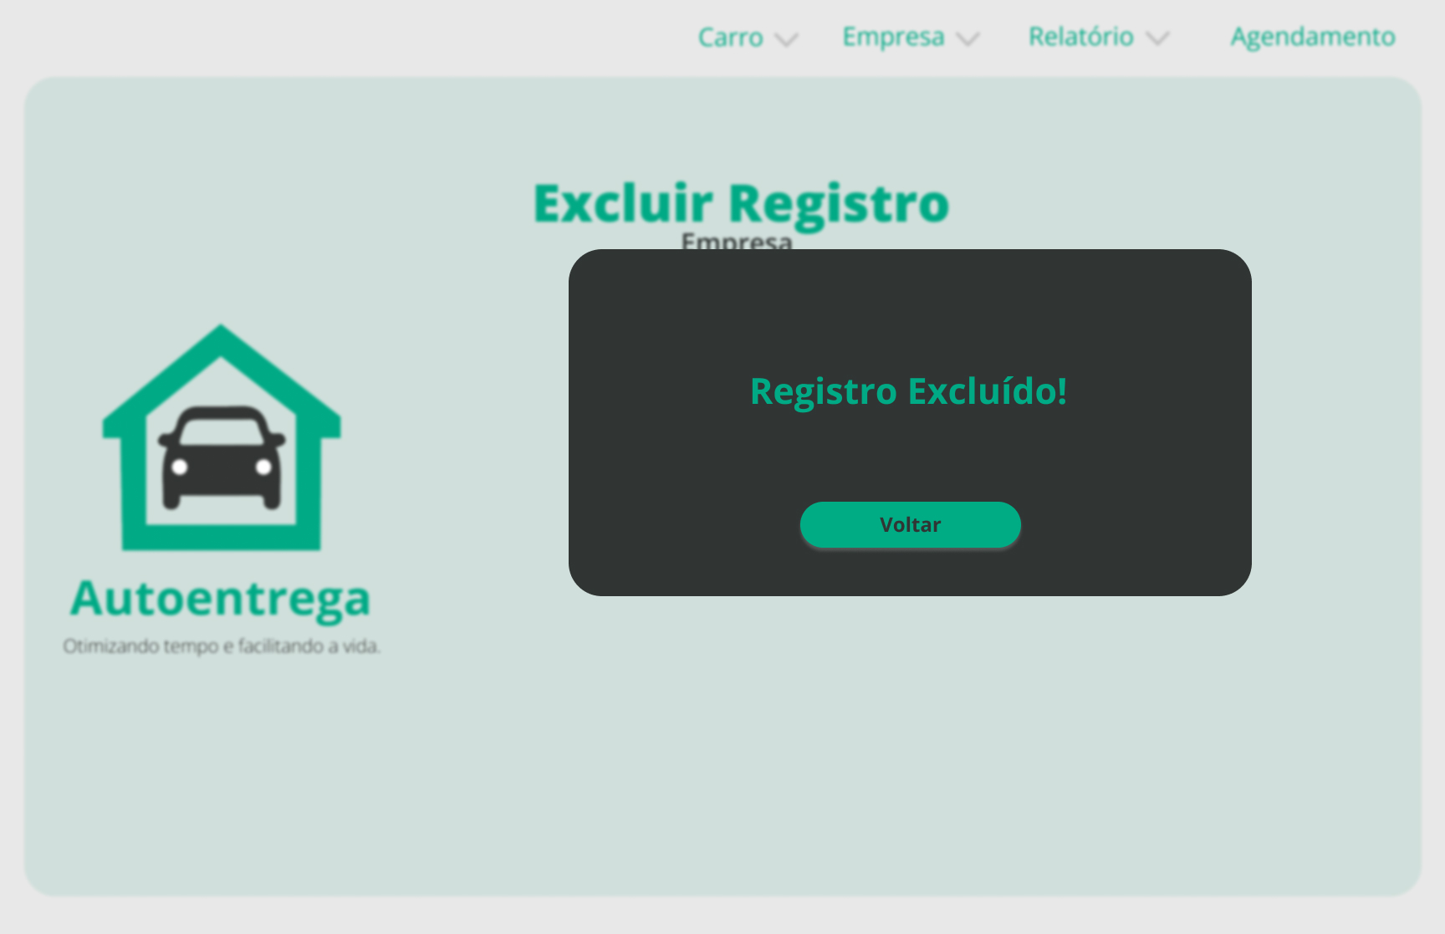
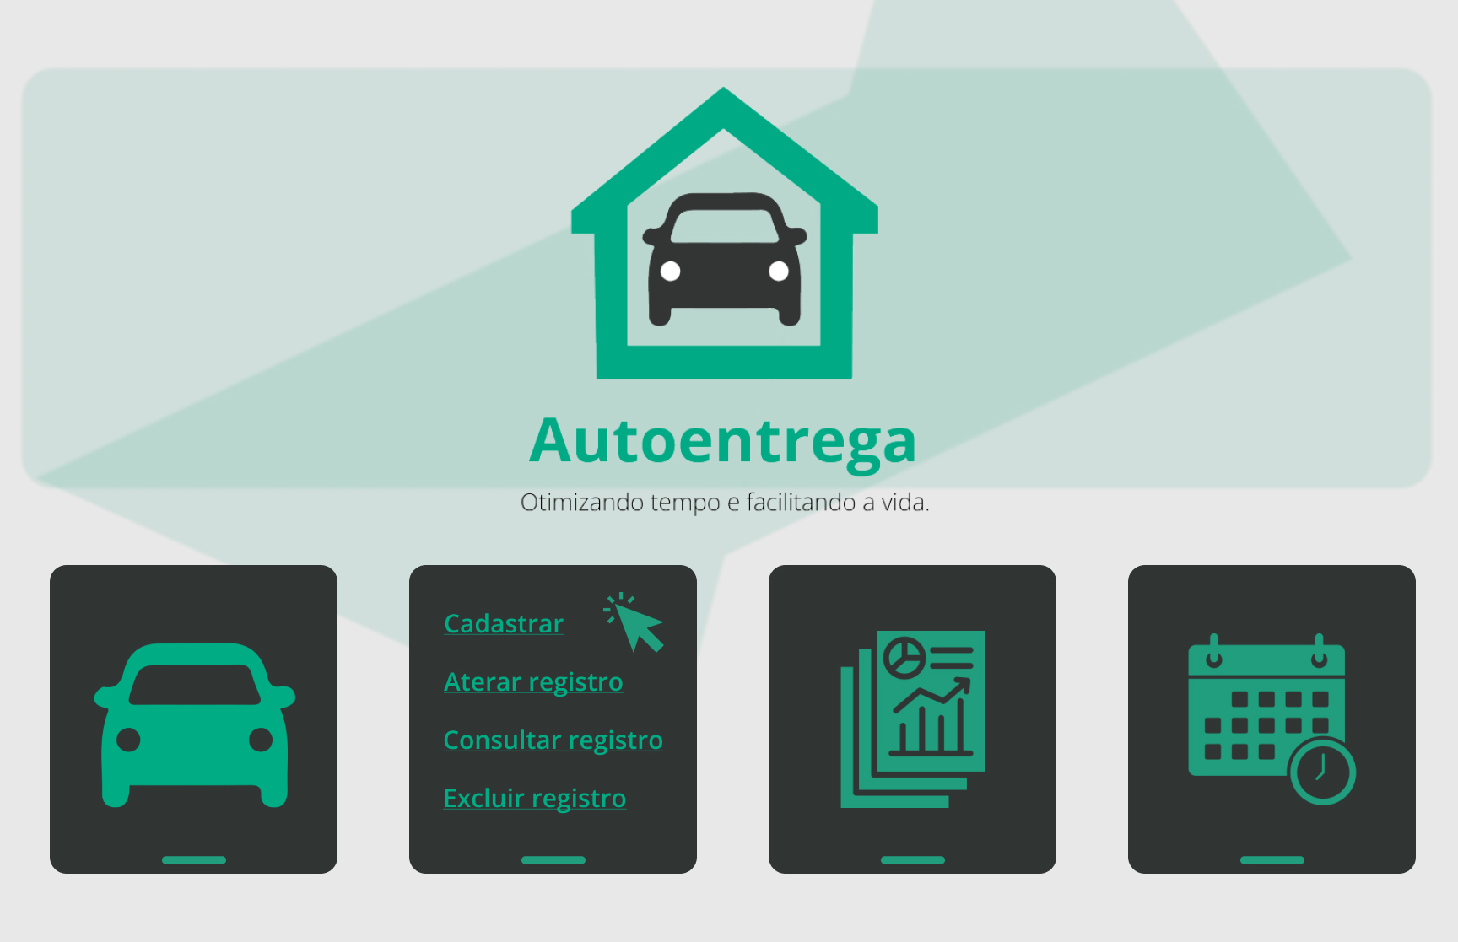
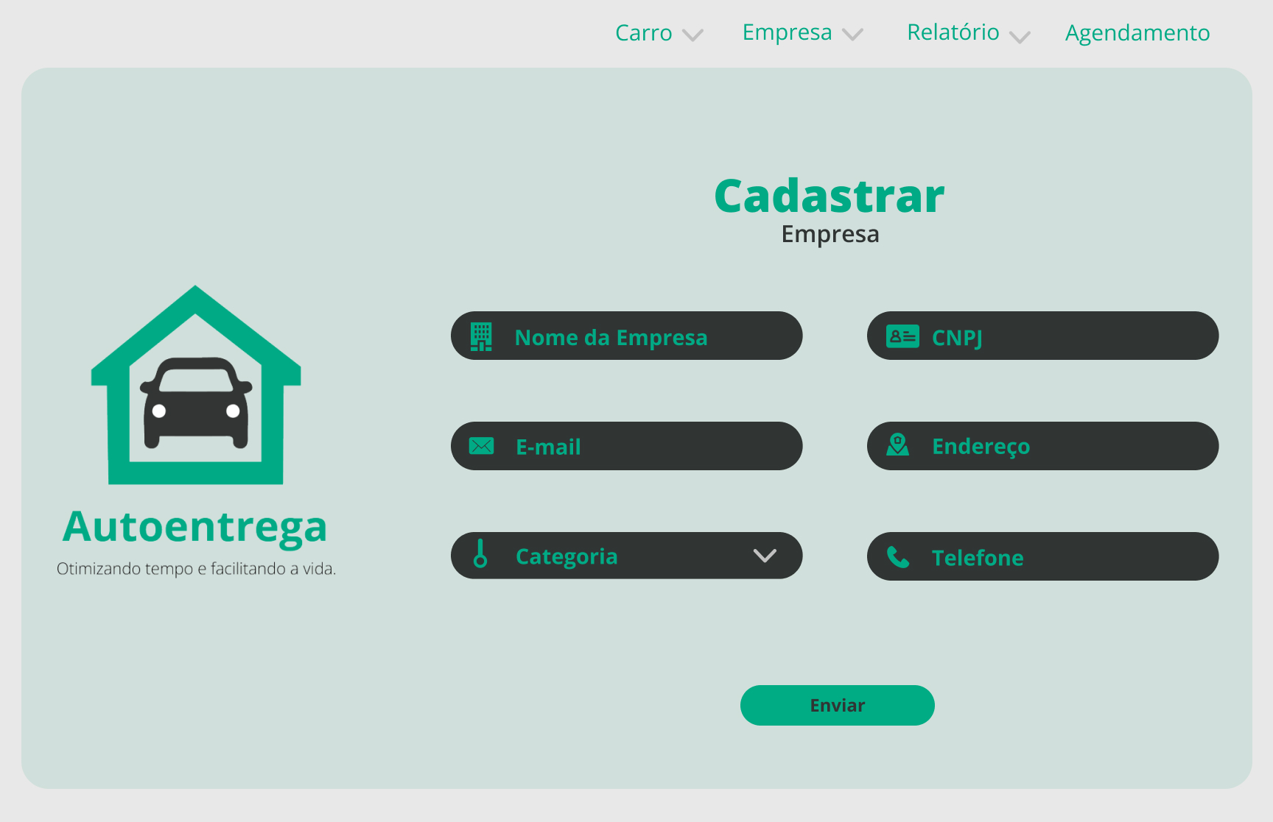
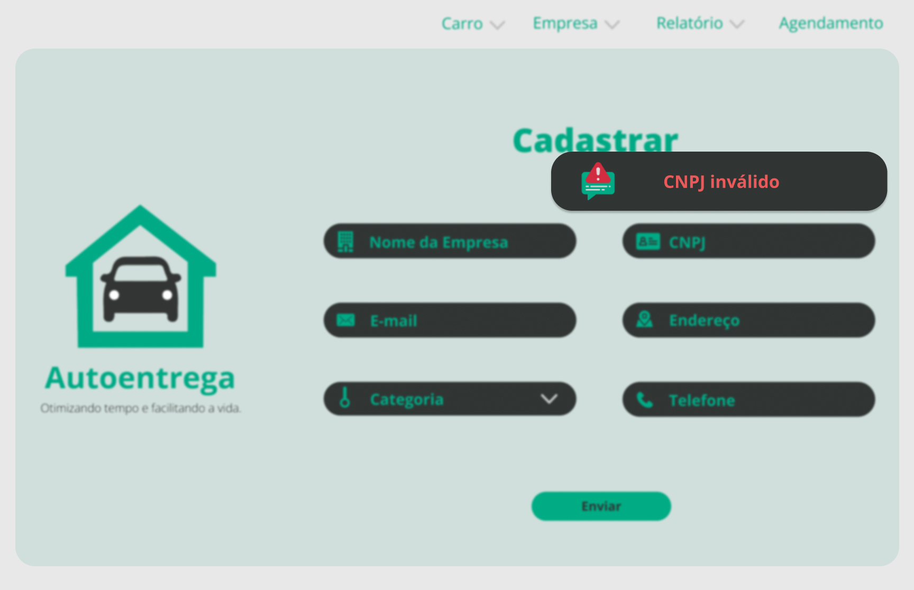

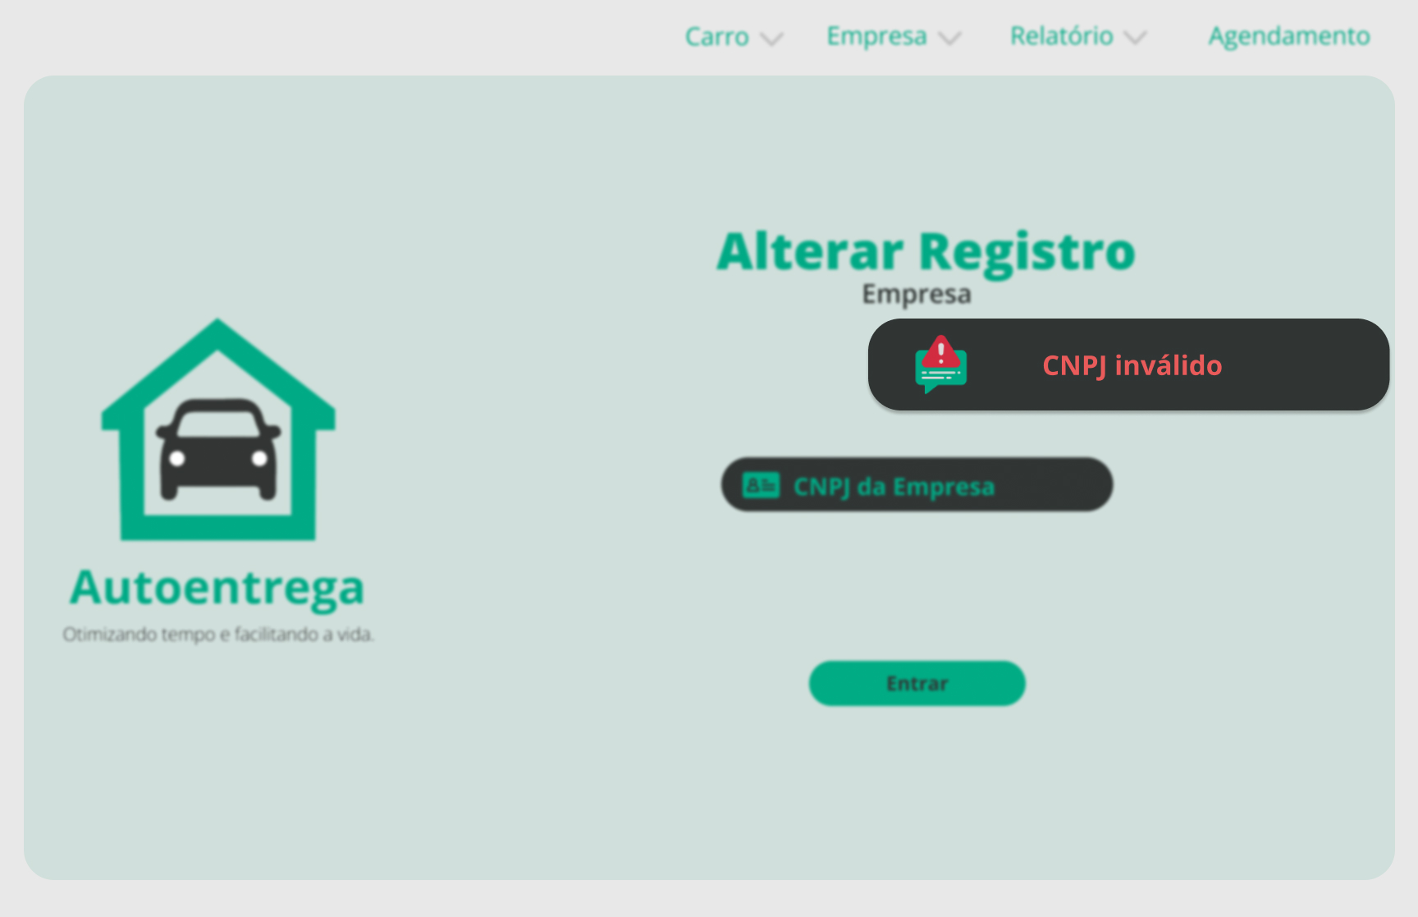
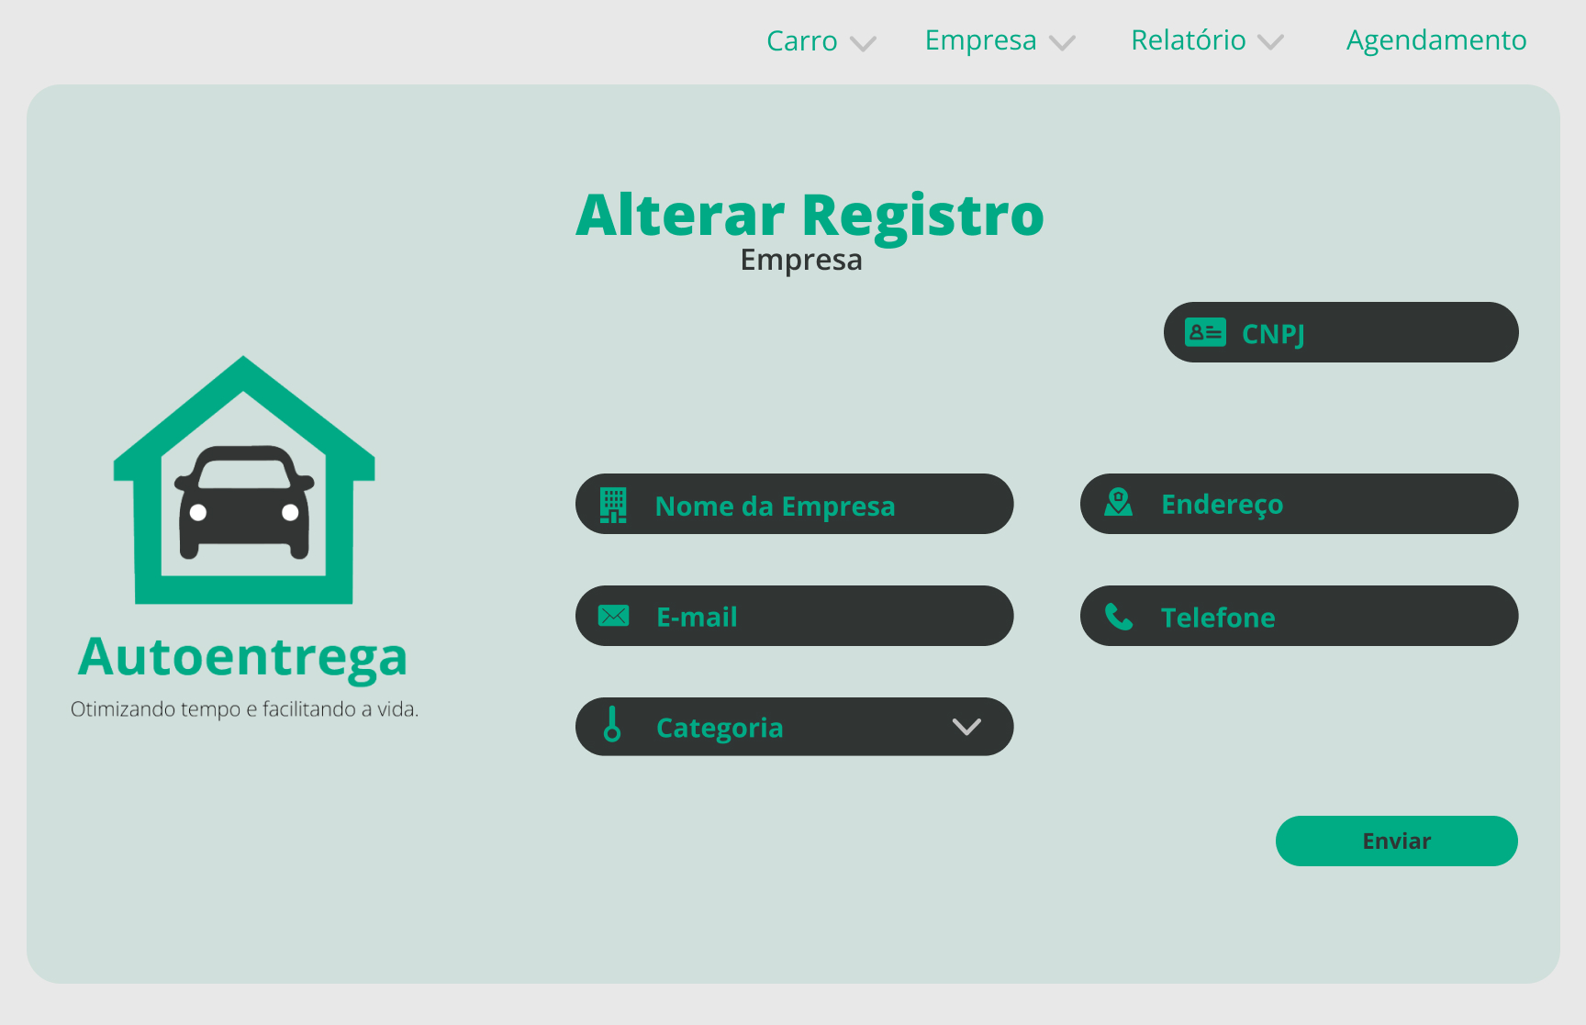
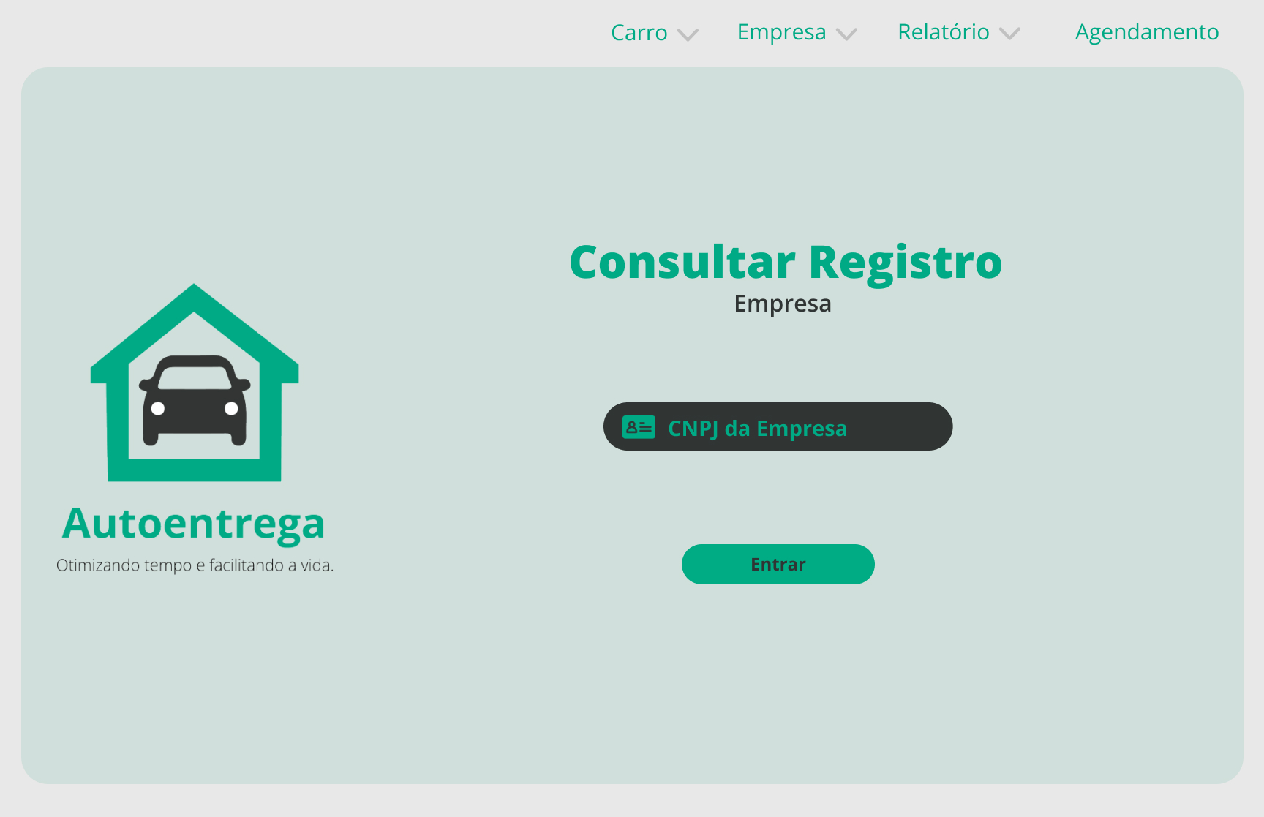
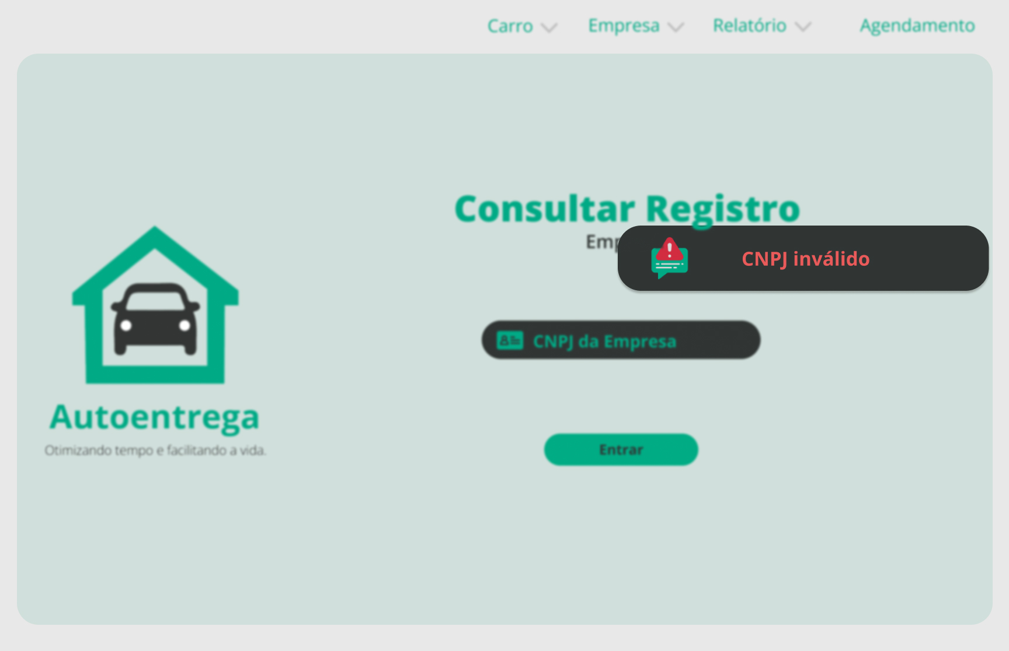
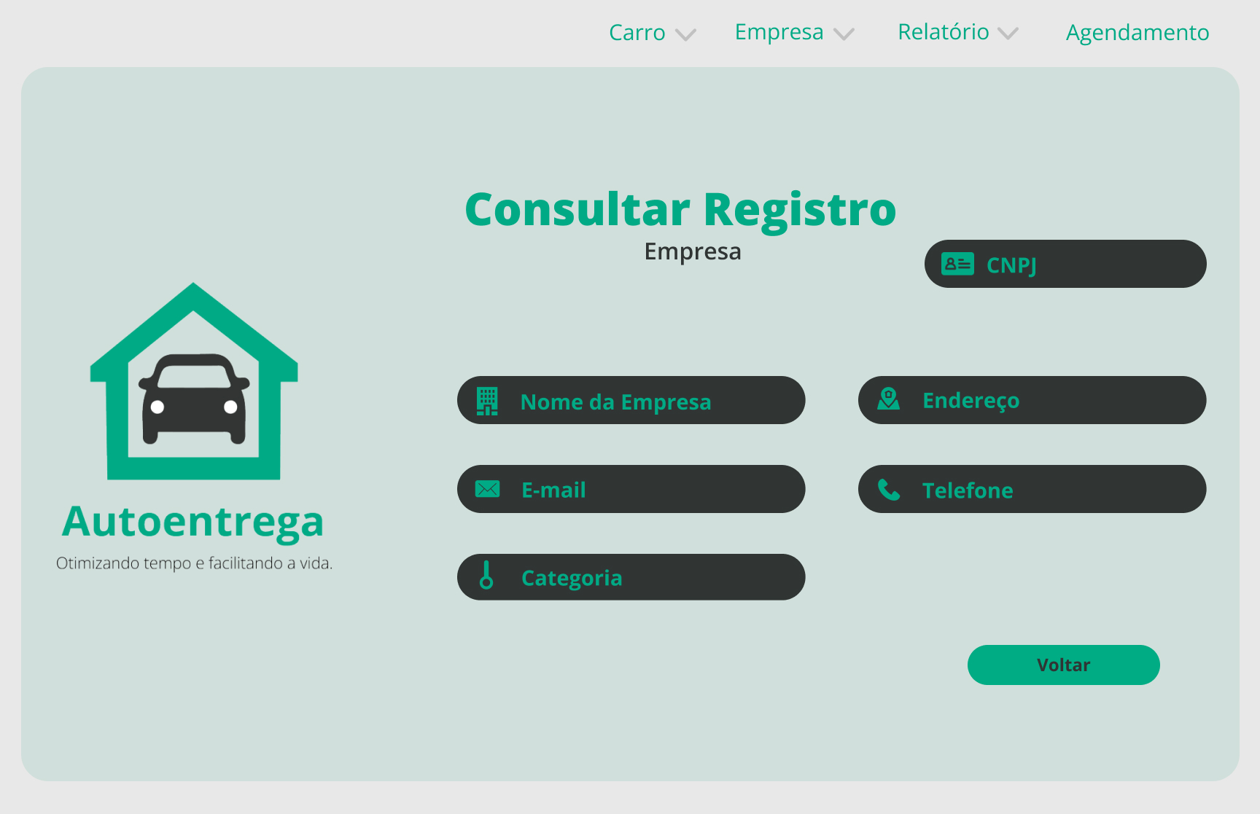
Menu Empresa +
Manter Empresa

Slide 9
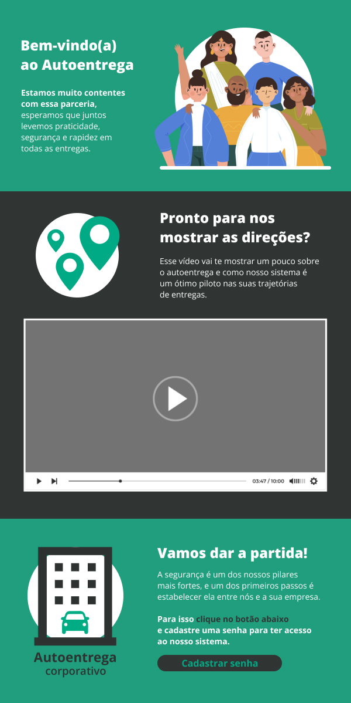

E-mail de boas vindas

Slide 10
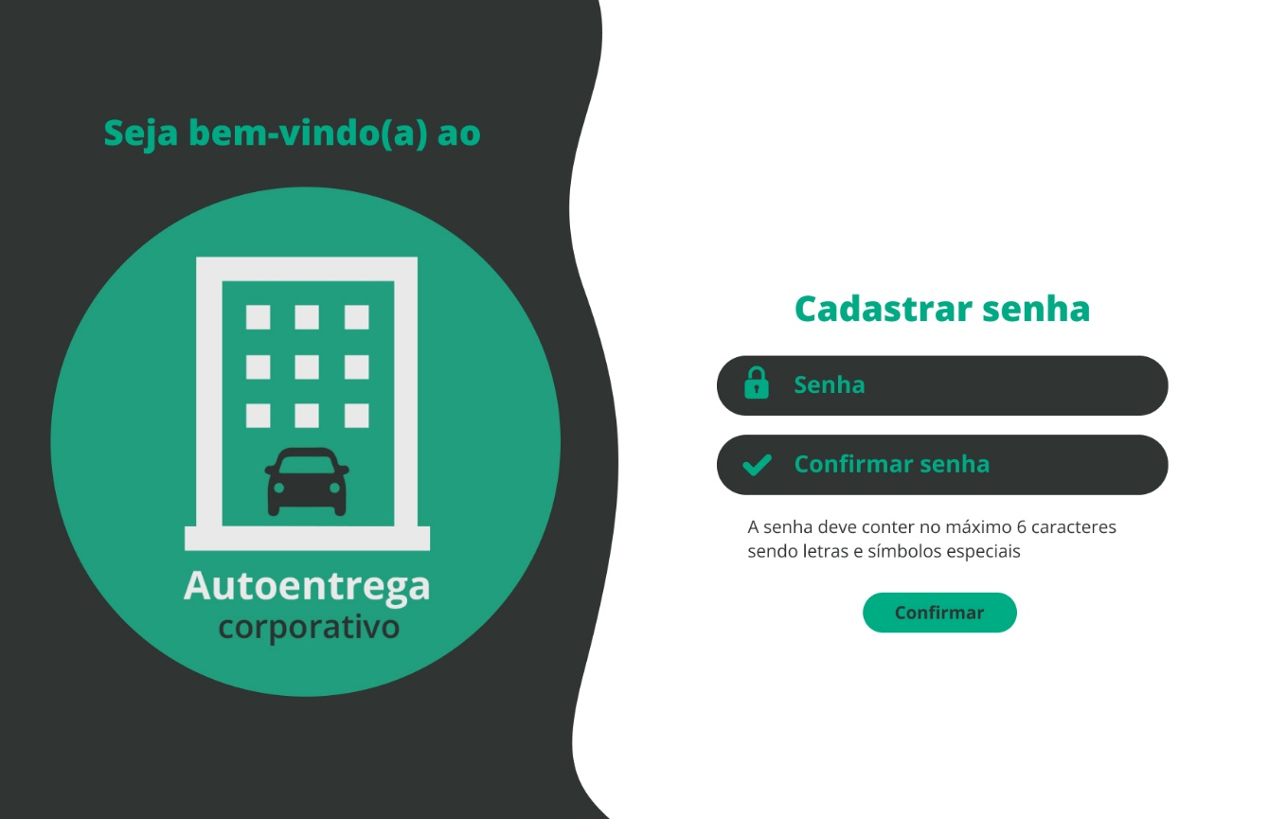
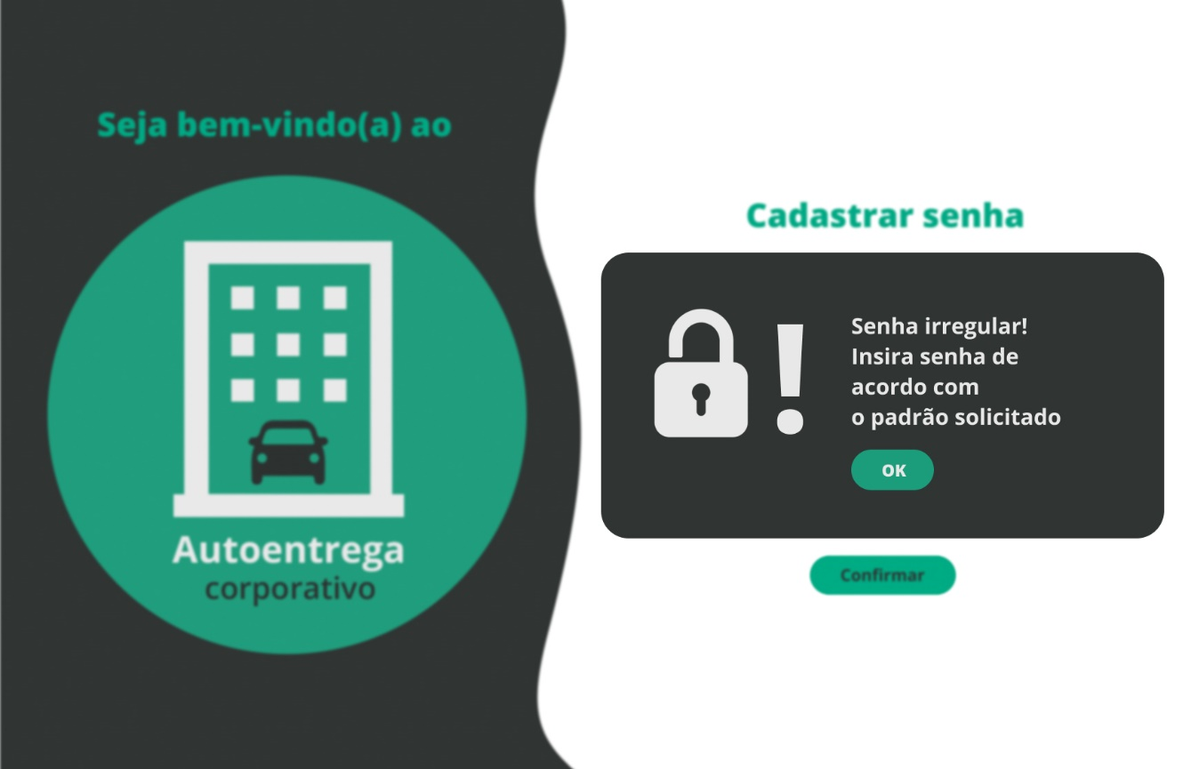
E-mail link cadastrar +
E-mail senha irregular

Slide 11

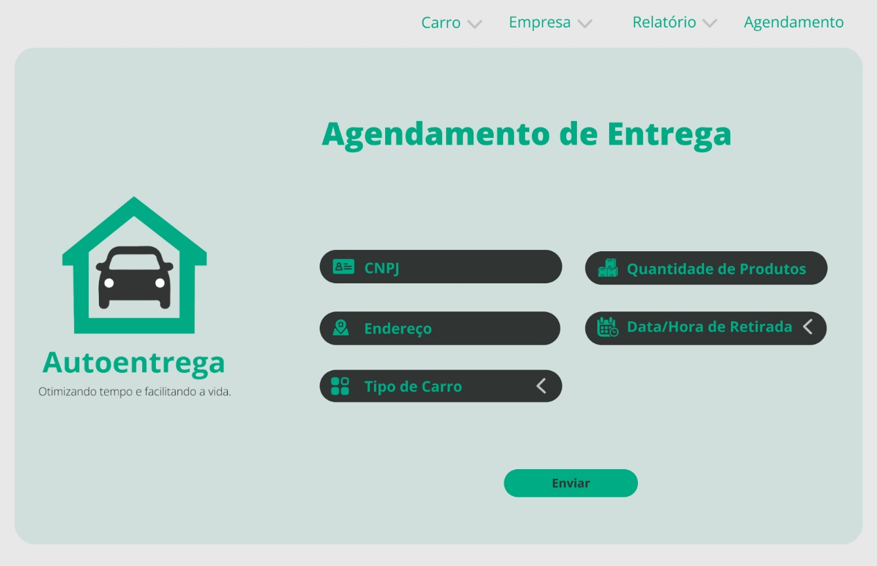
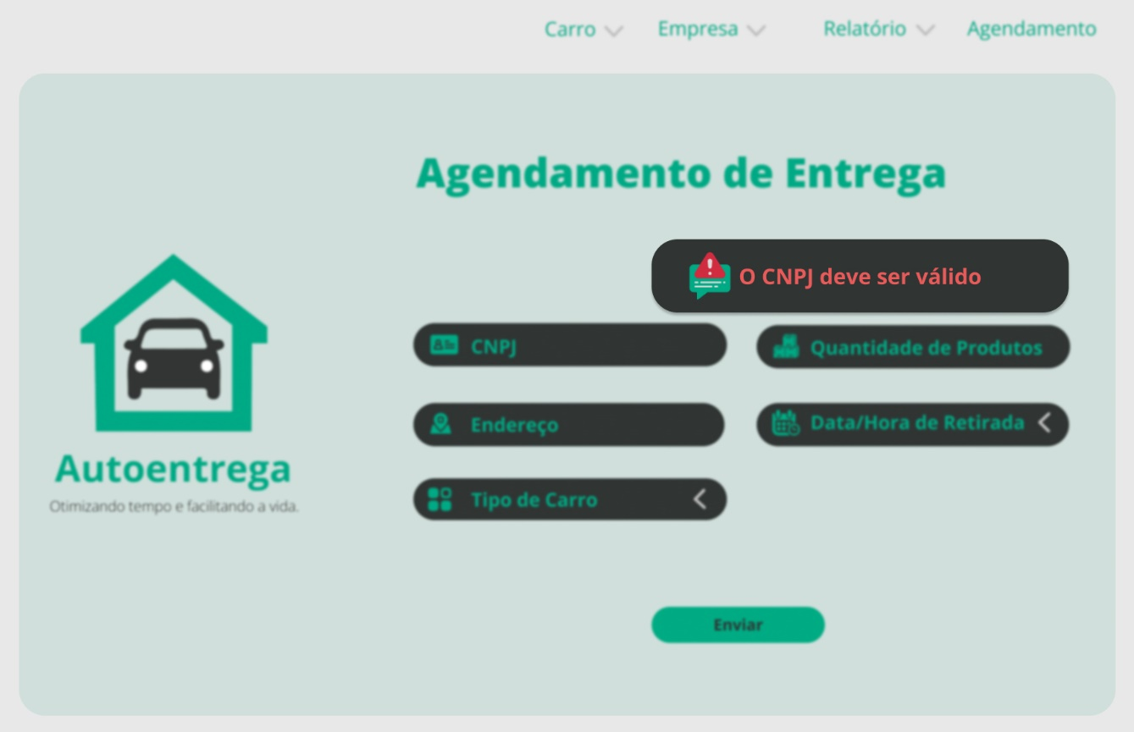
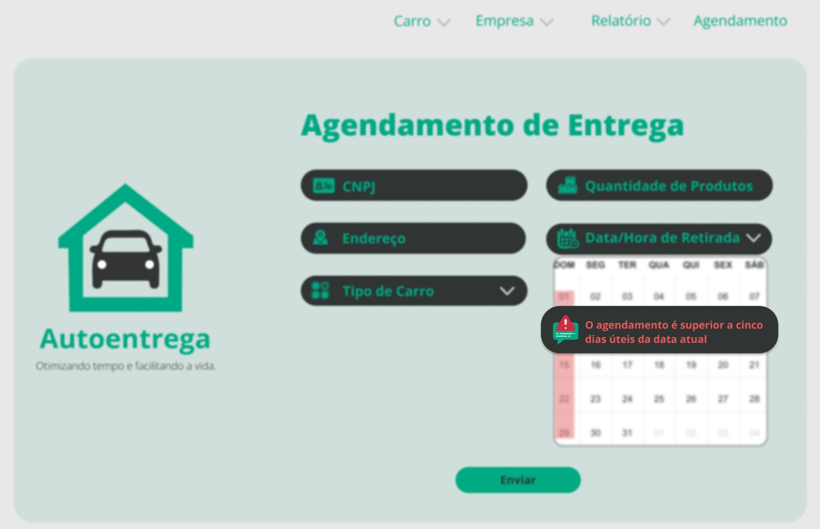
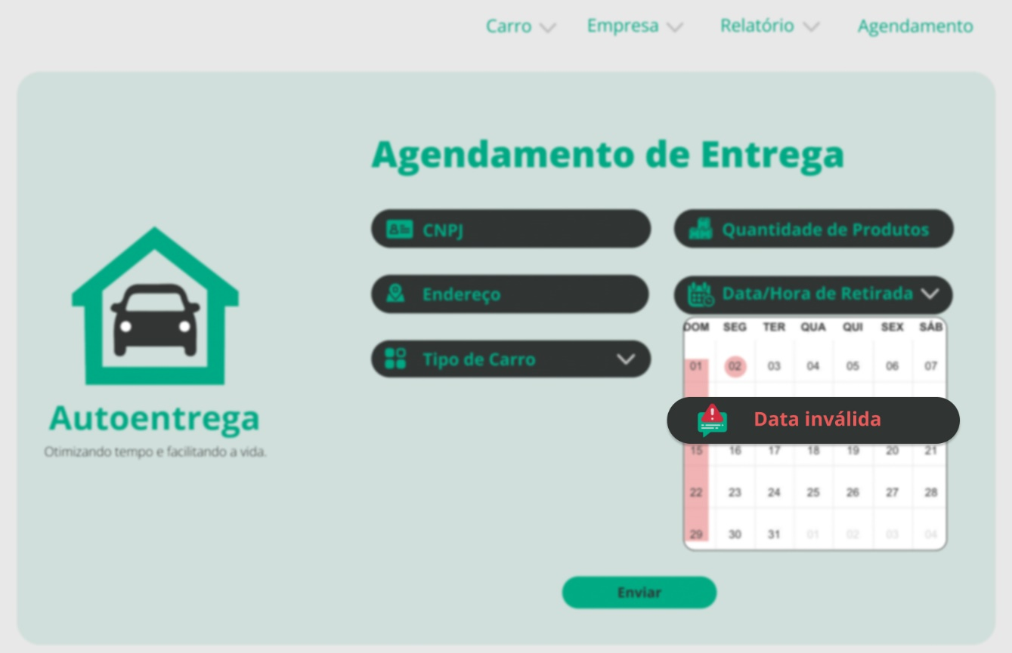
Menu Agendamento +
Solicitação Agendamento

Slide 12
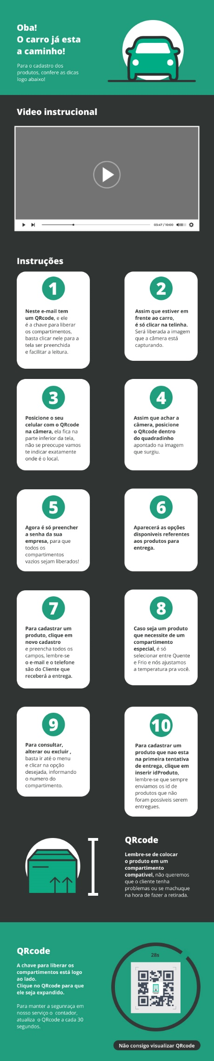
E-mail Liberação Empresa

Slide 13
E-mail Liberação Empresa

Slide 14
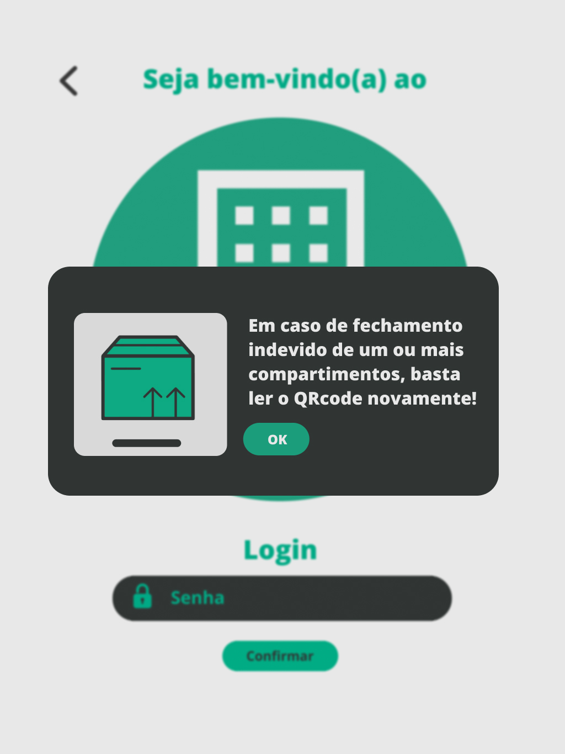
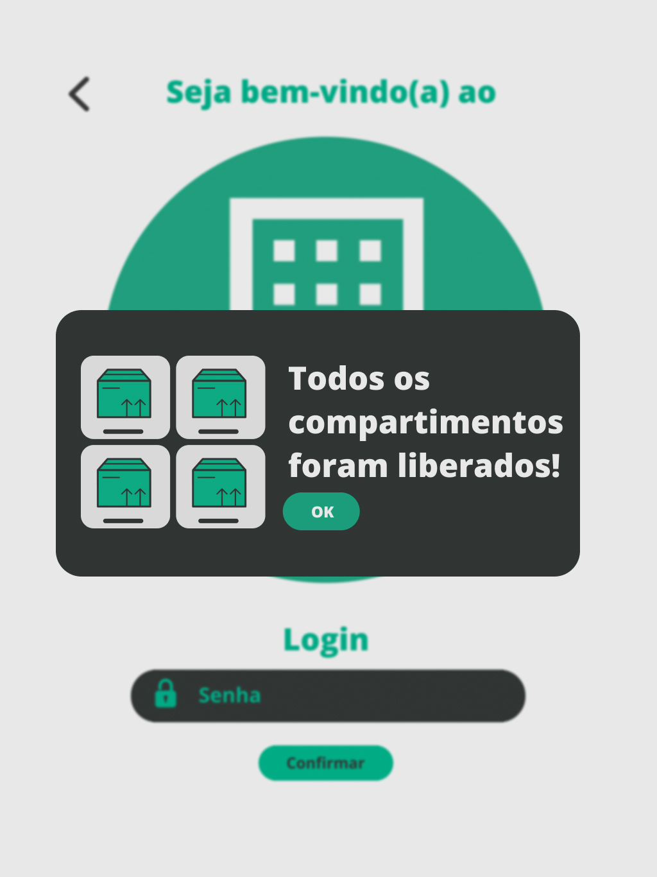
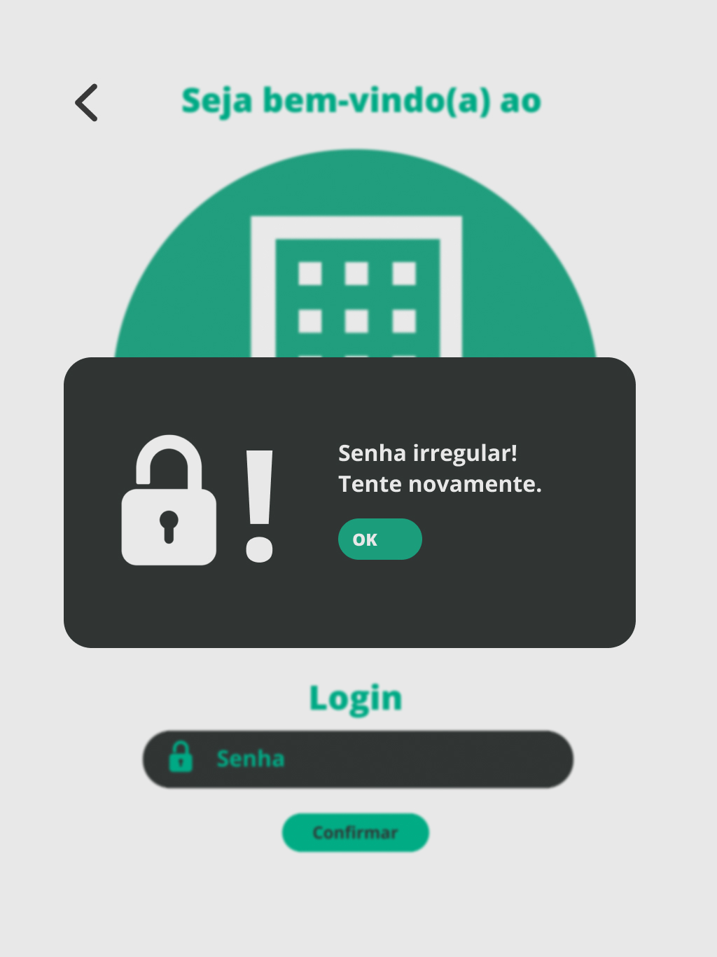
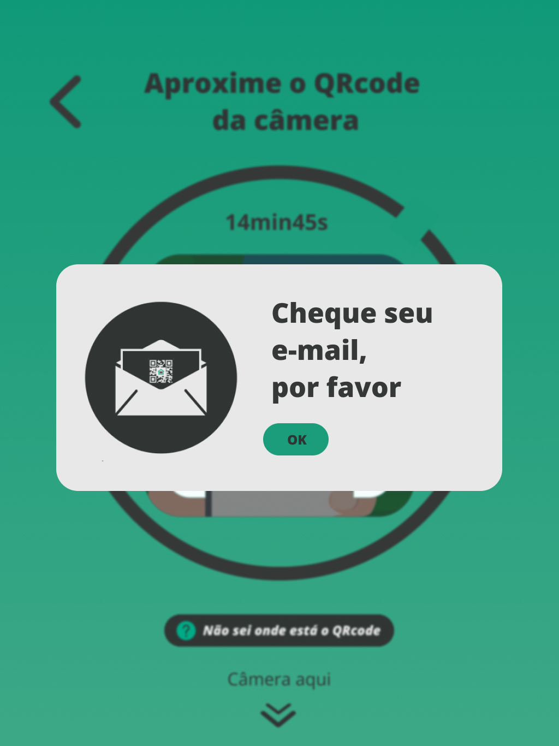
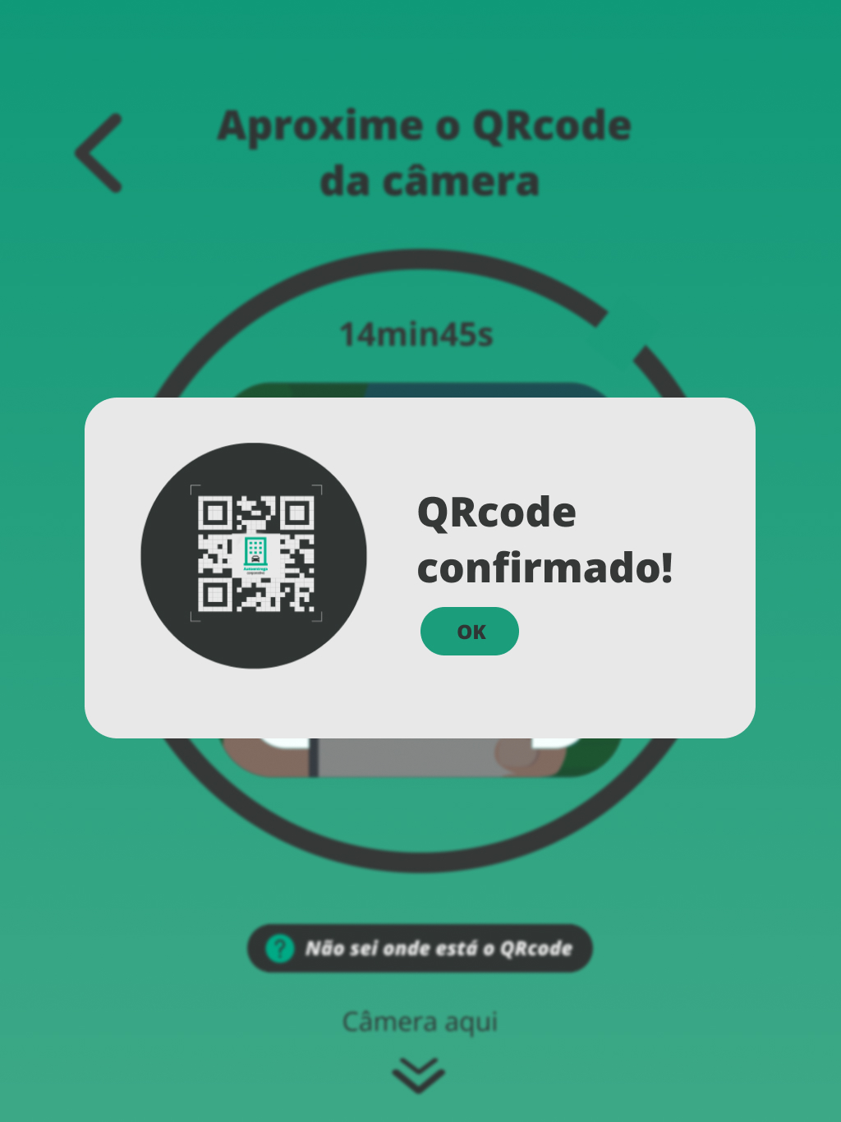
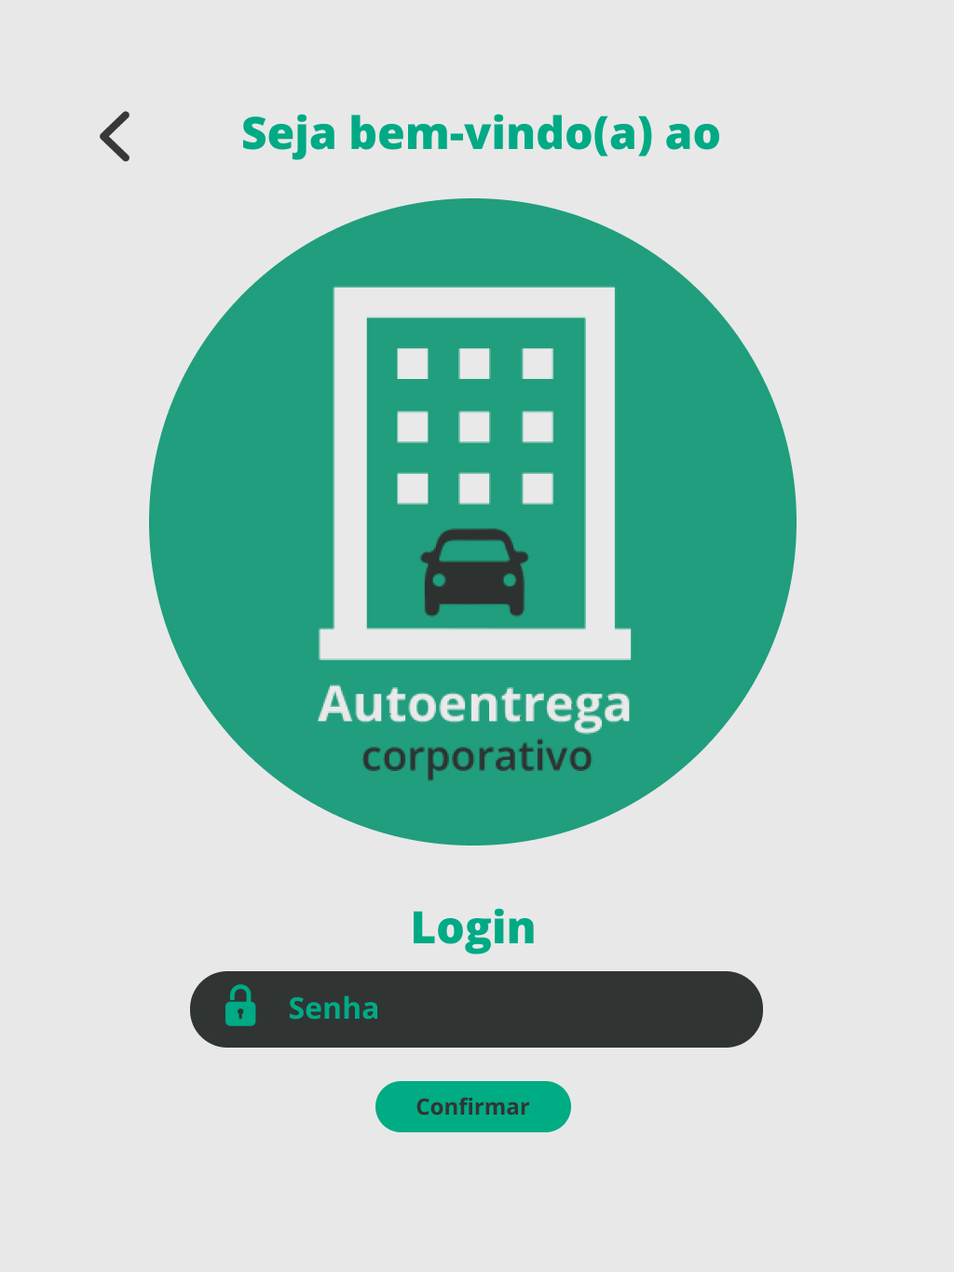
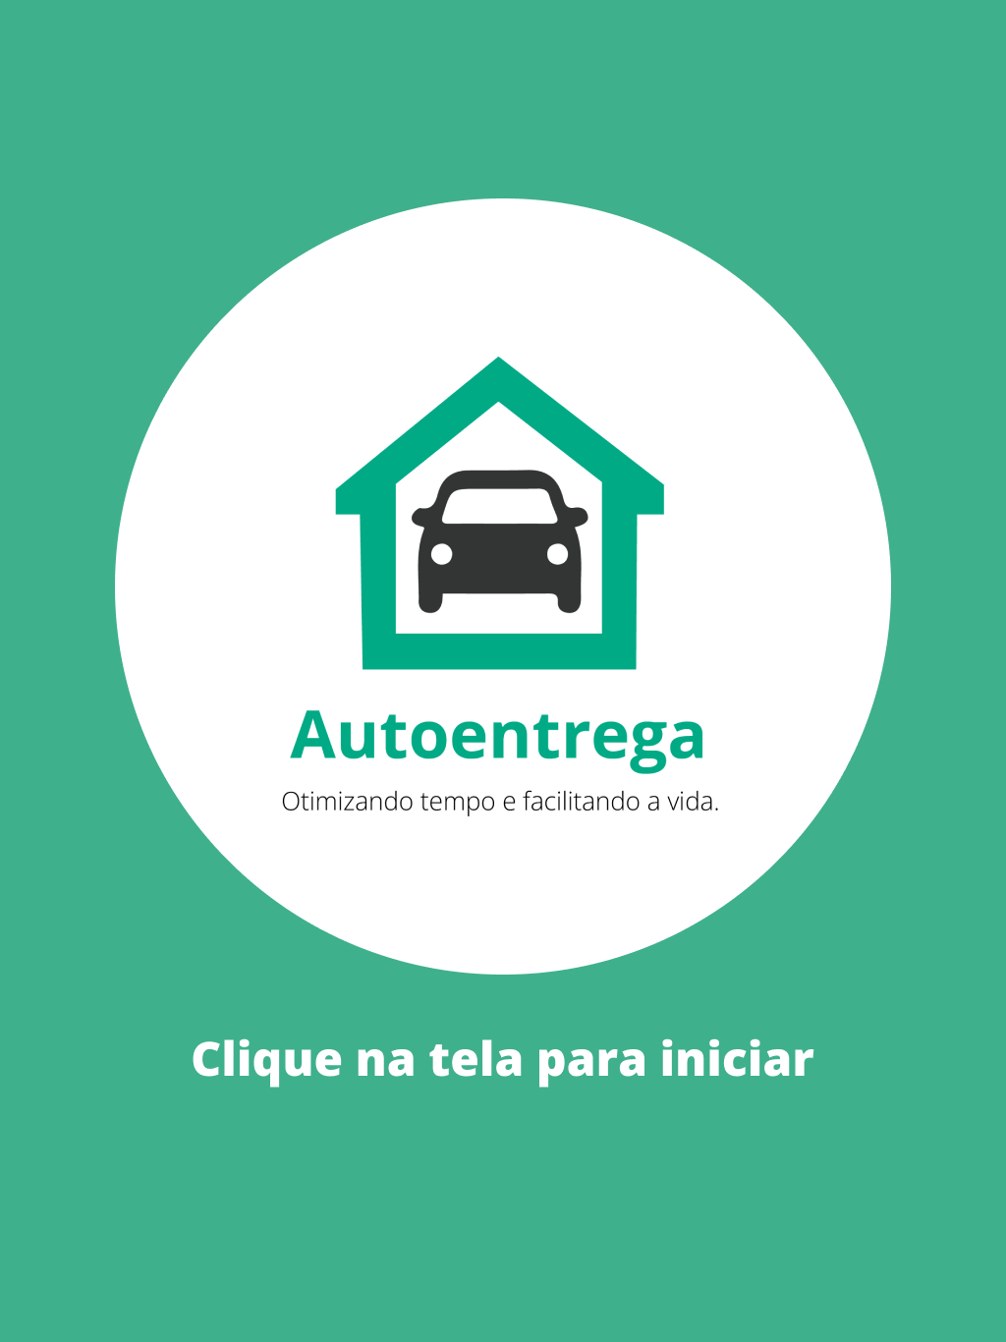
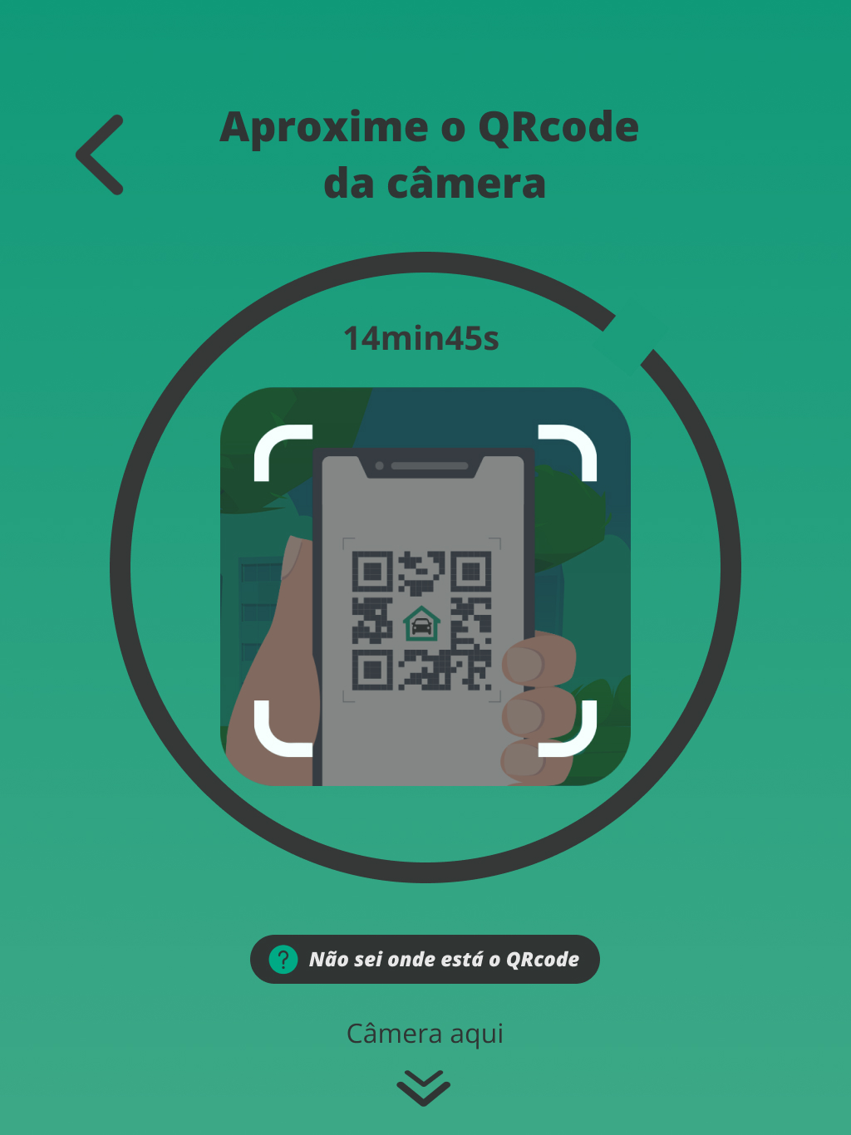
Tela Inicial Ler Qrcode Empresa + Ler Qrcode

Slide 15
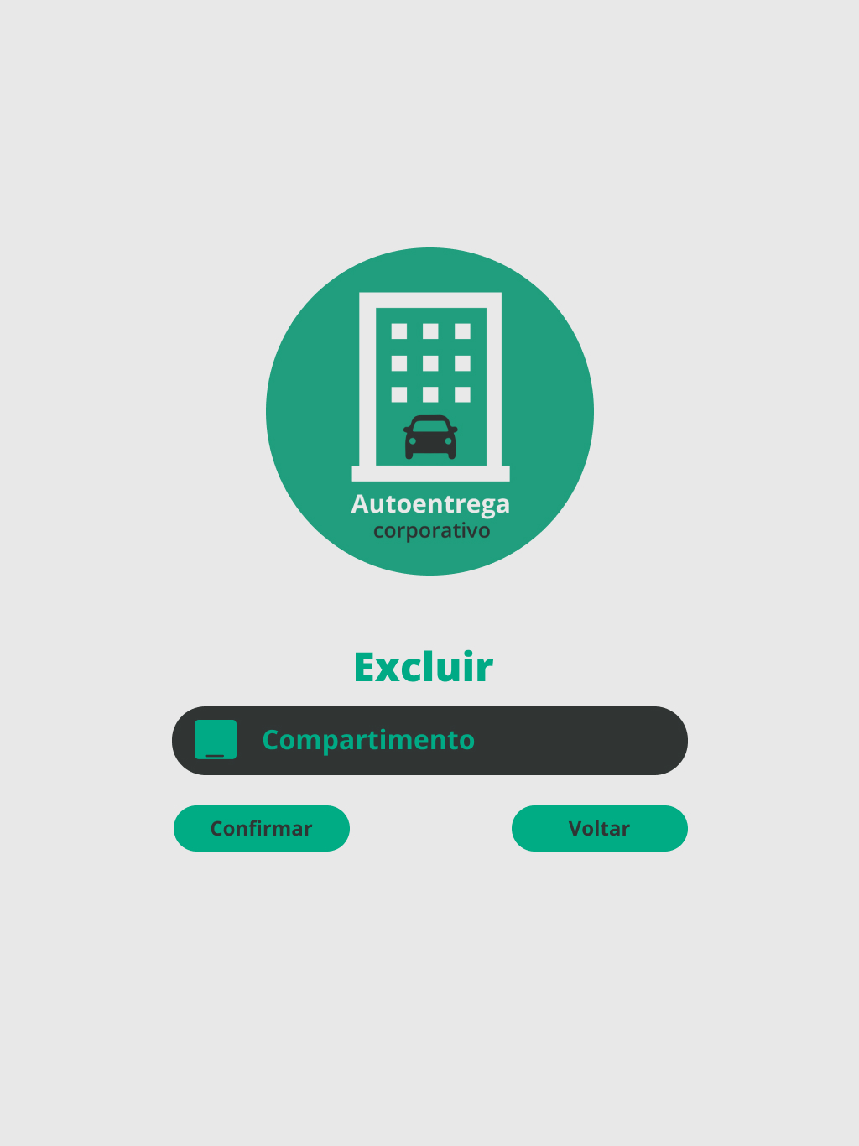
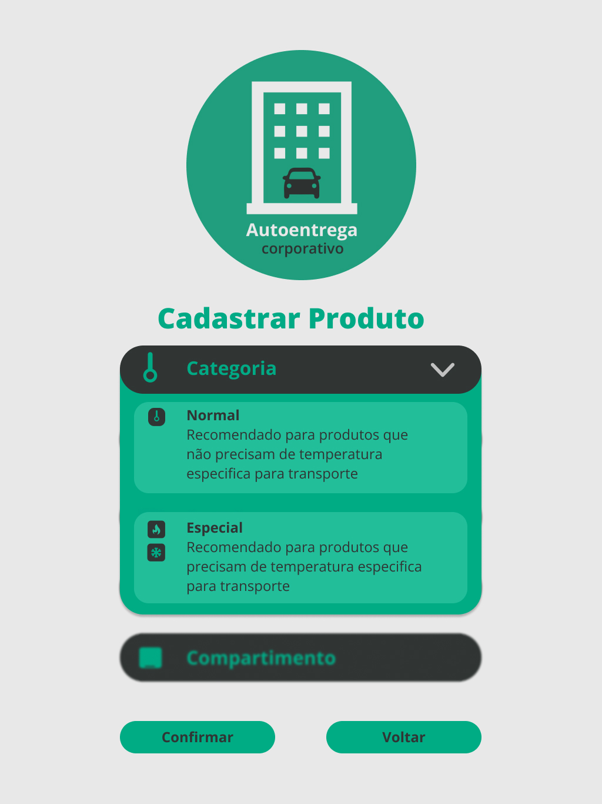
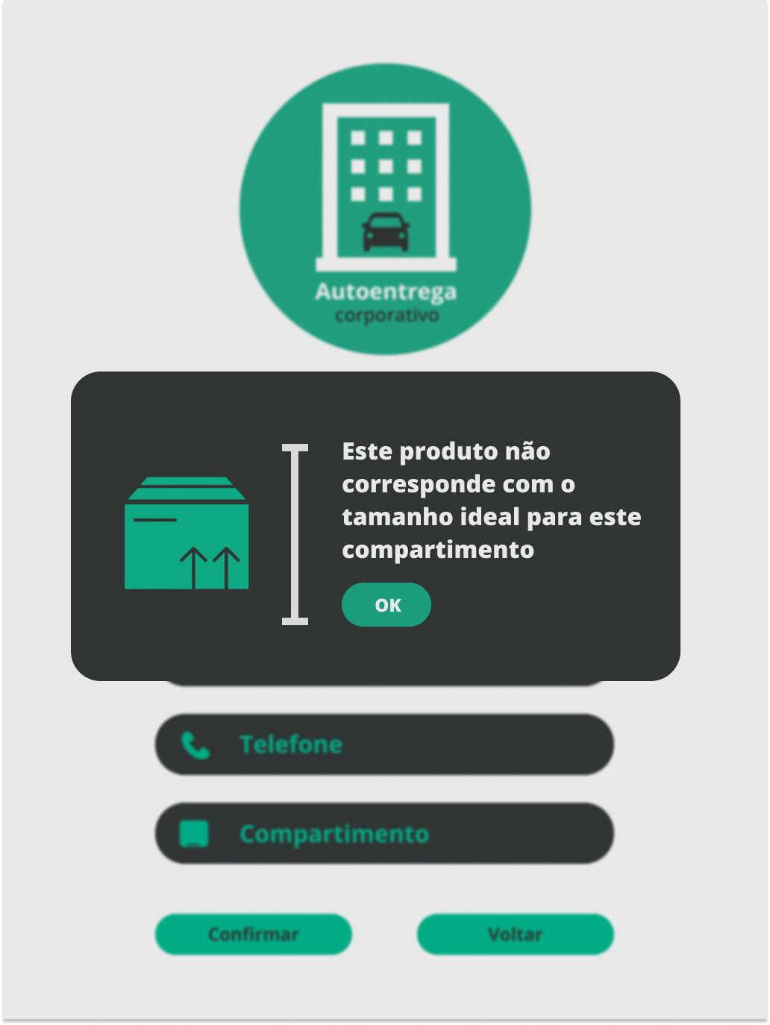
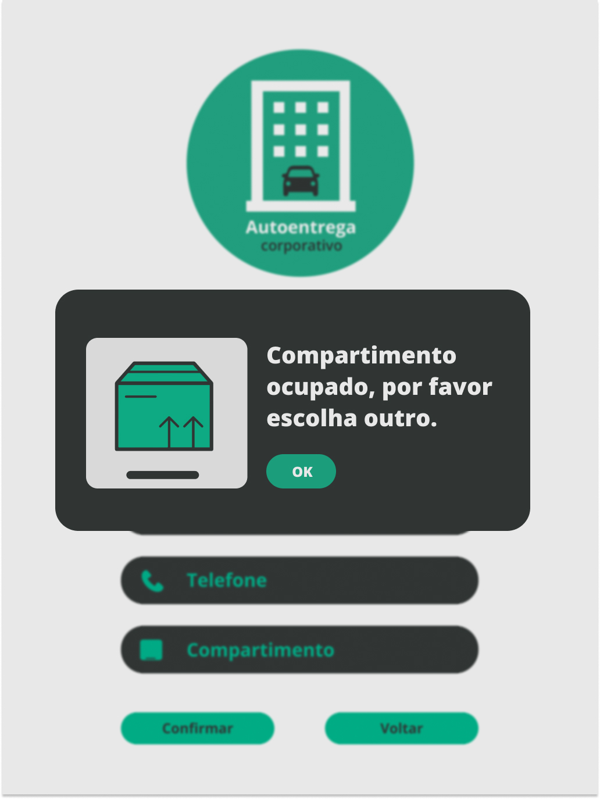
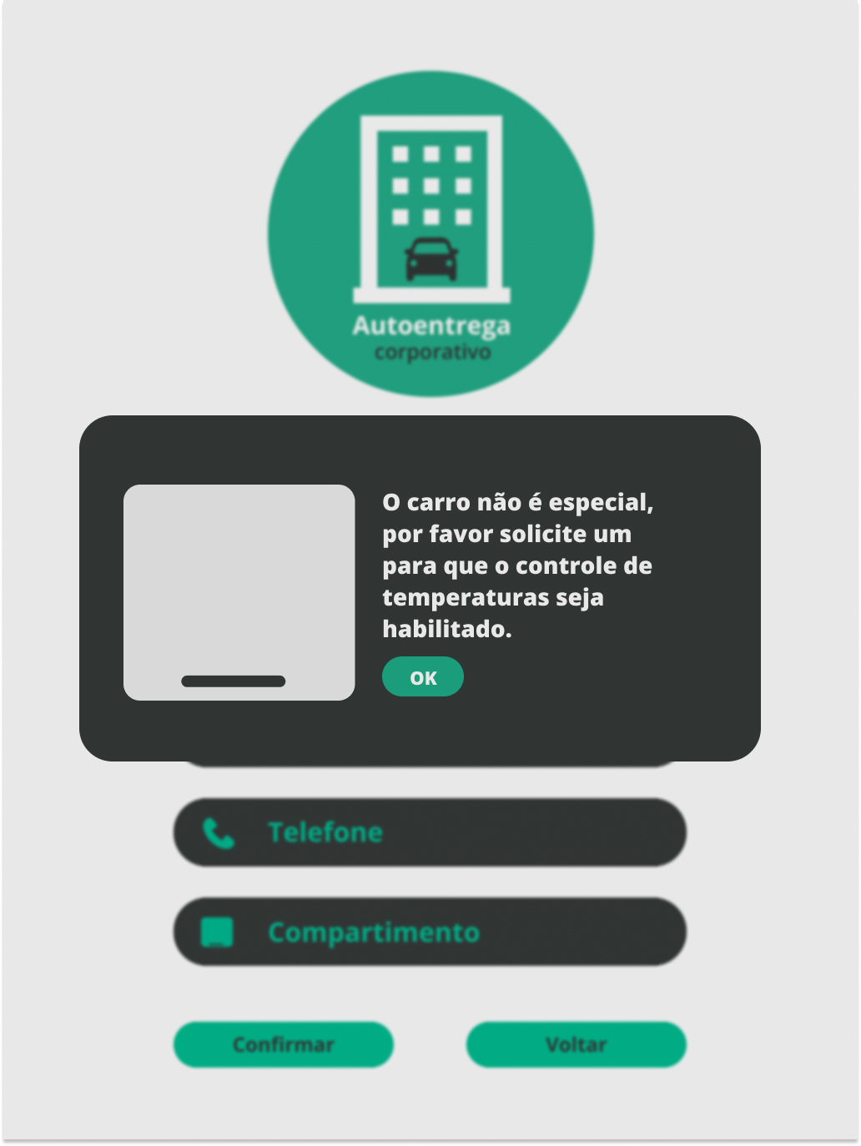















Tela Menu Produto + Manter Produto

Slide 16


Tela Enviar SMS
entrega confirmada + negada

Slide 17


Tela Email tentativas restantes (cliente) + (empresa)

Slide 18


Email liberação Cliente

Slide 19
Email liberação Cliente

Slide 20

Carro em tempo real

Slide 21

Carro em tempo real

Slide 22



Tela Ler QRcode Cliente + Travar e Destravar Compartimento

Slide 23




Tela E-mail Alterar Senha Empresa + Link Cadastro + Tela Tarifa

Slide 24












Menu Relatório + Gerar Relatórios

Slide 25




Consultar foto

Slide 26



Precificação
Curto Prazo
Equipe
2 meses
e 1 semana,
6 ciclos.
5 integrantes.
Método
adotado
Scrum.
Longo Prazo
Equipe
6 integrantes.
4 meses e
8 ciclos.

Slide 27


Precificação
Curto Prazo
(2 meses e 1 semana, 6 ciclos)

Slide 28


Precificação
Curto Prazo
(2 meses e 1 semana, 6 ciclos)

Slide 29


Precificação
Longo prazo
(4 meses, 8 ciclos)

Slide 30


Precificação
Longo prazo
(4 meses, 8 ciclos)

Slide 31

Giuliana Gralha
Larissa Sousa
Silvana Menezes

